Slide 1


Khóa học người muốn thay đổi
địa phương

Slide 2

CHUYÊN ĐỀ 2
Giới thiệu về tự do tư tưởng,
lương tâm, Tôn giáo và niềm tin

Slide 3
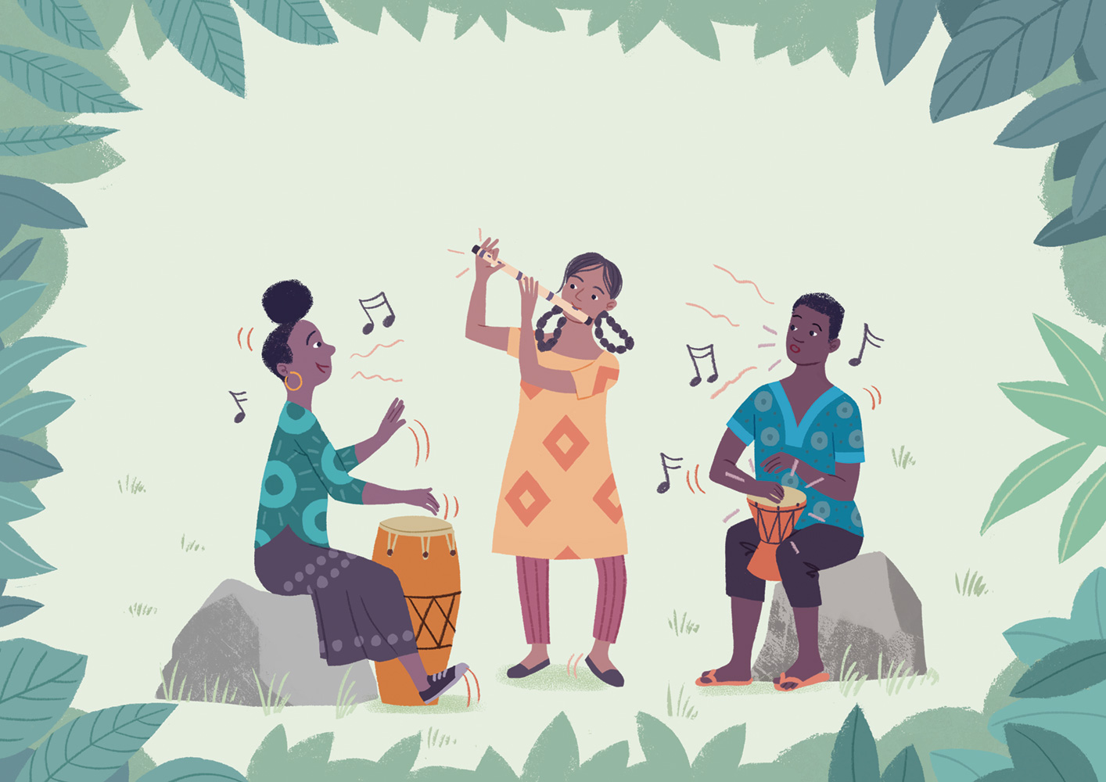
Những bài hát của
sáo và trống
Minh họa bởi Toby Newsome
Notes:
Bài tập là câu chuyện ‘Ngày xửa ngày xưa’ được minh họa từ trang 3 đến trang 23. Đọc câu chuyện trong trang trình bày hoặc in các trang trình bày. Bạn có thể tìm thấy kịch bản của câu chuyện trong ghi chú của người hướng dẫn hoặc in ra từ bản PDF từ tài liệu đi kèm theo chuyên đề.
Những bài hát của sáo và trống
Bởi Katherine Cash và Sidsel-Marie Winther Prag
Minh họa bởi Toby Newsome

Slide 4
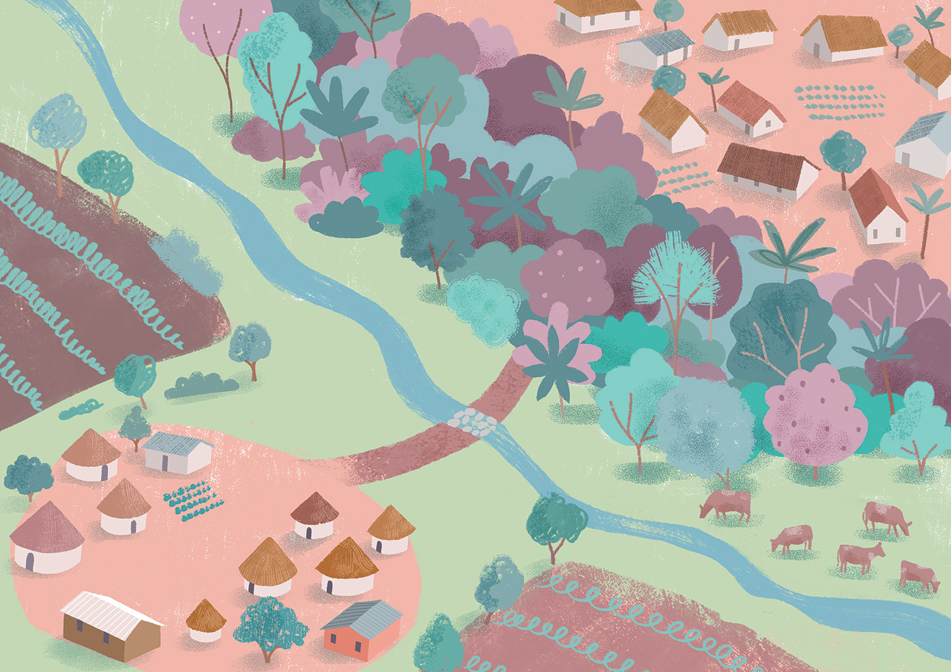
Notes:
Ngày xửa ngày xưa, có hai làng.

Slide 5
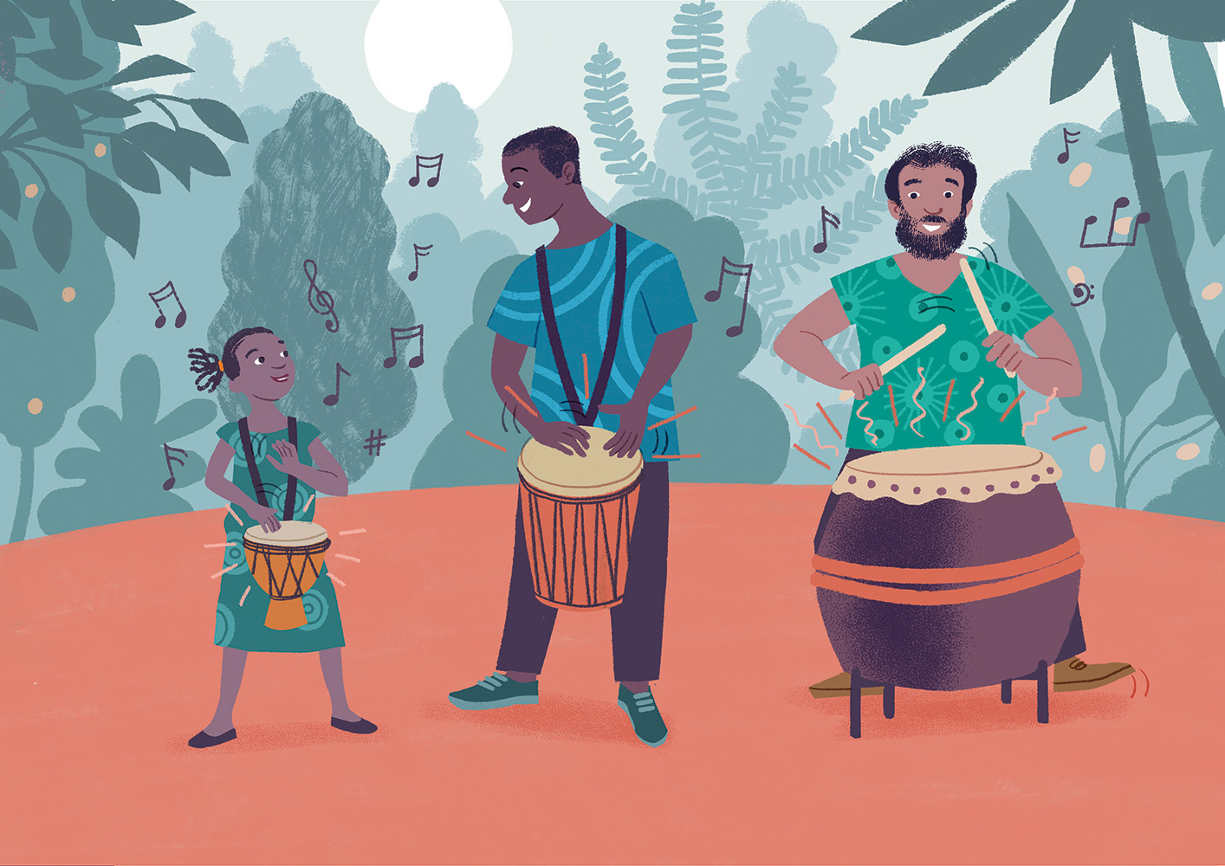
Notes:
Người dân của làng trong rừng nổi tiếng với nghệ thuật đánh trống và nhảy múa. Khi một đứa trẻ có thể ngồi, chúng được phát một cái trống. Có những chiếc trống nhỏ nghe như tiếng mưa êm ả và những chiếc trống lớn nghe như tiếng sấm sét cần phải đến hai người khiêng. Tiếng trống gắn liền với cuộc sống – lễ kỷ niệm, tang lễ và mọi sự kiện ở đó – và người dân tin rằng tiếng trống giữ cuộc sống của họ hòa hợp với linh hồn của khu rừng.

Slide 6
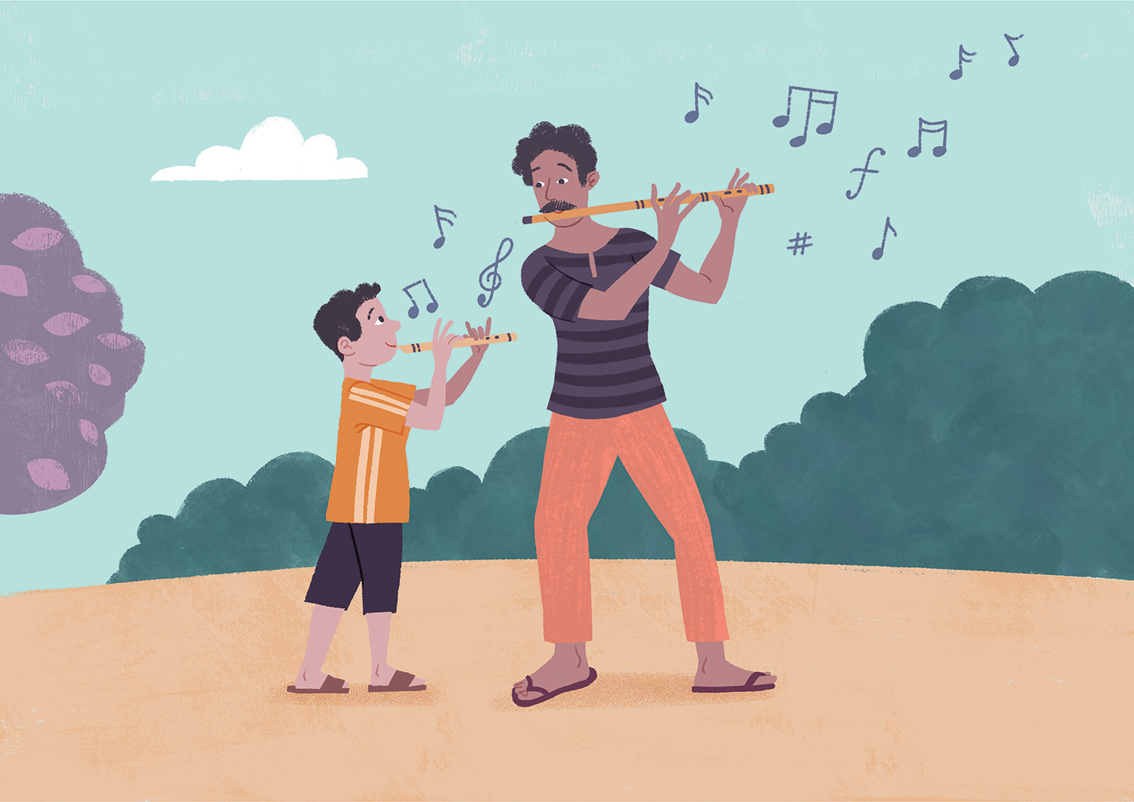
Notes:
Người dân của ngôi làng trong thung lũng bên dưới chưa bao giờ hiểu được những người đánh trống. Họ phát hiện ra tiếng trống đã xâm nhập và phát ra tiếng 'đập' đơn giản. Khi một cậu bé được sinh ra ở ngôi làng này, cha cậu đã làm một cây sáo từ gỗ hoặc xương và cậu bé đeo nó trên một sợi dây quanh cổ cho đến cuối đời. Phải mất nhiều năm để có thể học thành thạo các làn điệu truyền thống và niềm vinh dự cao nhất của họ là được ban cho những người đàn ông có kỹ năng thổi sáo đầy cảm xúc đến mức Thần của trời sẽ phù phép và ban mưa nắng cho cánh đồng.

Slide 7
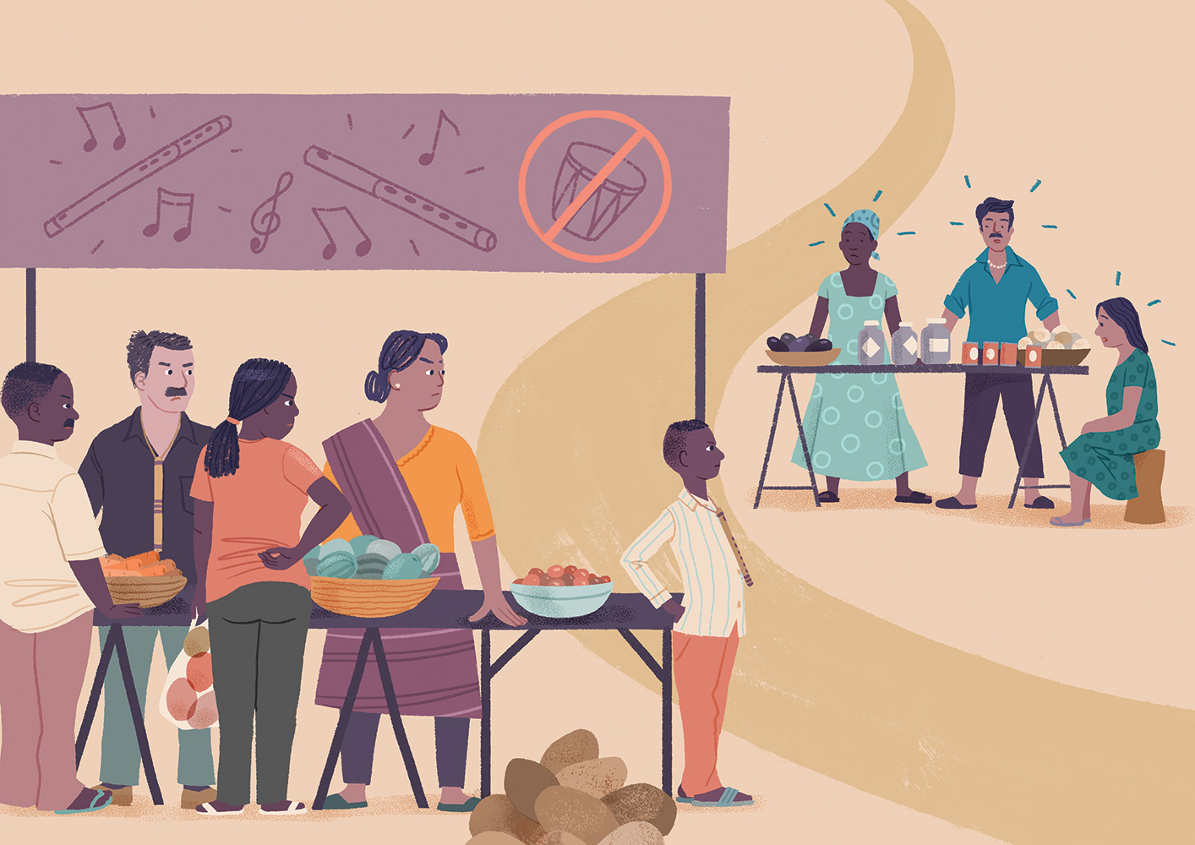
Notes:
Mặc dù người dân làng Trống đi chợ hàng tuần ở làng Sáo để bán đồ của họ, nhưng người dân hai làng không hòa hợp với nhau. Đánh trống bị cấm ở chợ. Nhiều chủ sạp ở làng Sáo không chịu bán hàng cho người làng trống và những người làng trống đã khiến dân làng sáo phẫn nộ.

Slide 8
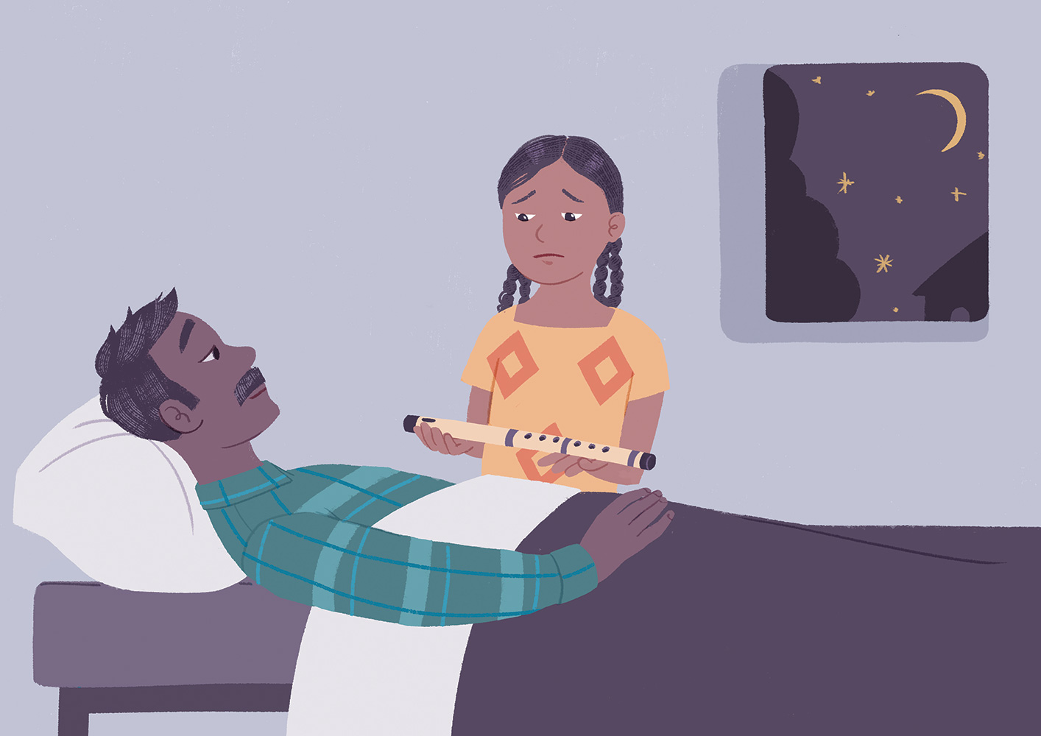
Notes:
Một cô gái trẻ, tên là Ziana, sống ở làng Sáo. Tính hiếu kỳ và lòng tốt của cô đã khiến mọi người yêu mến cô. Khi cô 10 tuổi, cha cô đổ bệnh. Một hôm, ông gọi cô lại và nói "Con gái yêu quý của cha, cha không còn sống được bao lâu nữa. Hãy lấy cây sáo của cha và đeo nó bên con để chúng ta có thể mãi bên nhau". Ziana cảm thấy vô cùng xấu hổ; Các cô gái không ai được mang theo người một cây sáo theo phong tục, nhưng ngay sau đó cô đã tự hỏi bản thân: "Tại sao mình không được phép chơi sáo?" Vào đêm cha cô qua đời, Ziana cầm cây sáo và đeo nó quanh cổ cô.

Slide 9
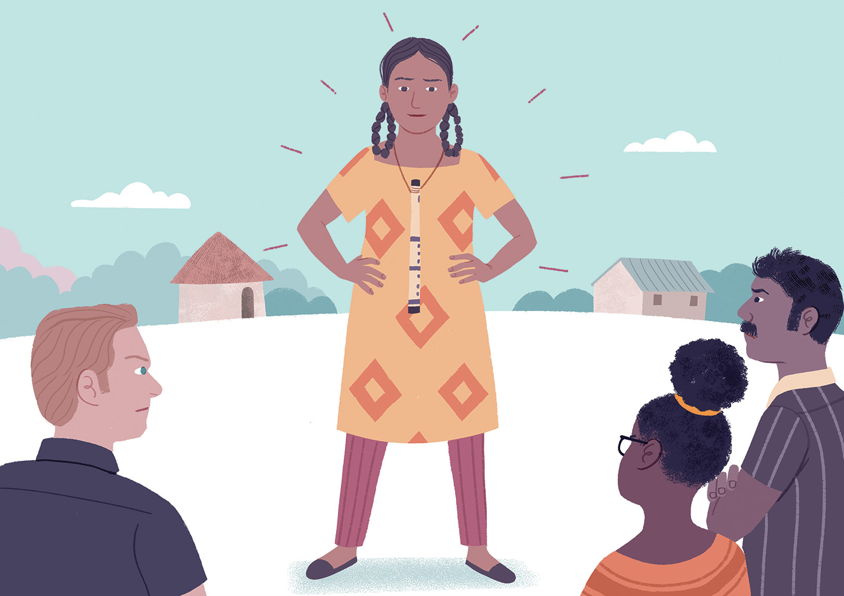
Notes:
Khi Ziana lớn lên, cô chăm chỉ giúp mẹ trồng rau để bán tại quầy hàng trong chợ. Mặc dù cô siêng năng và tốt bụng, nhưng mọi người trong làng của Ziana thường chế nhạo cô ấy vì cô ấy đeo cây sáo. Đôi khi họ cố gắng thuyết phục cô ấy tháo nó ra, nhưng cô ấy từ chối. Bất cứ khi nào có cơ hội, Ziana đều trốn vào rừng và thổi sáo cho cha cô.

Slide 10
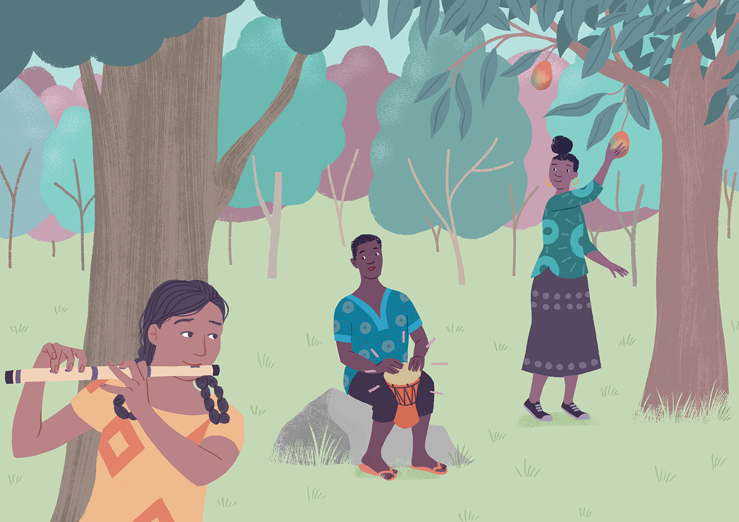
Notes:
Một ngày kia, Ziana nghe thấy một tiếng trống yếu ớt. Tò mò, cô đi theo những người đánh trống xuyên rừng đến một khu đất trống, nơi một chàng trai đang đánh trống và hát, trong khi em gái anh ta hái quả trên cây. Ziana nhận ra họ từ chợ – họ là anh em ruột được gọi là Ono và Iris.
Nấp sau những tán cây, Ziana bắt đầu thổi cây sáo của mình. Bài hát của tiếng sáo và nhịp điệu của tiếng trống nhảy múa bên nhau trong âm nhạc tuyệt đẹp.
Khi bài hát kết thúc, Ziana thận trọng bước vào khoảng đất trống. Ono và Iris ngạc nhiên khi thấy một cô gái thổi sáo nhưng vẫn mỉm cười, nhận ra rằng cô ấy cũng như họ, không được phép chơi nhạc cụ của mình ở làng Sáo. Iris mời Ziana một ít trái cây, và cả ba trò chuyện và chơi nhạc cho đến khi trời tối.

Slide 11
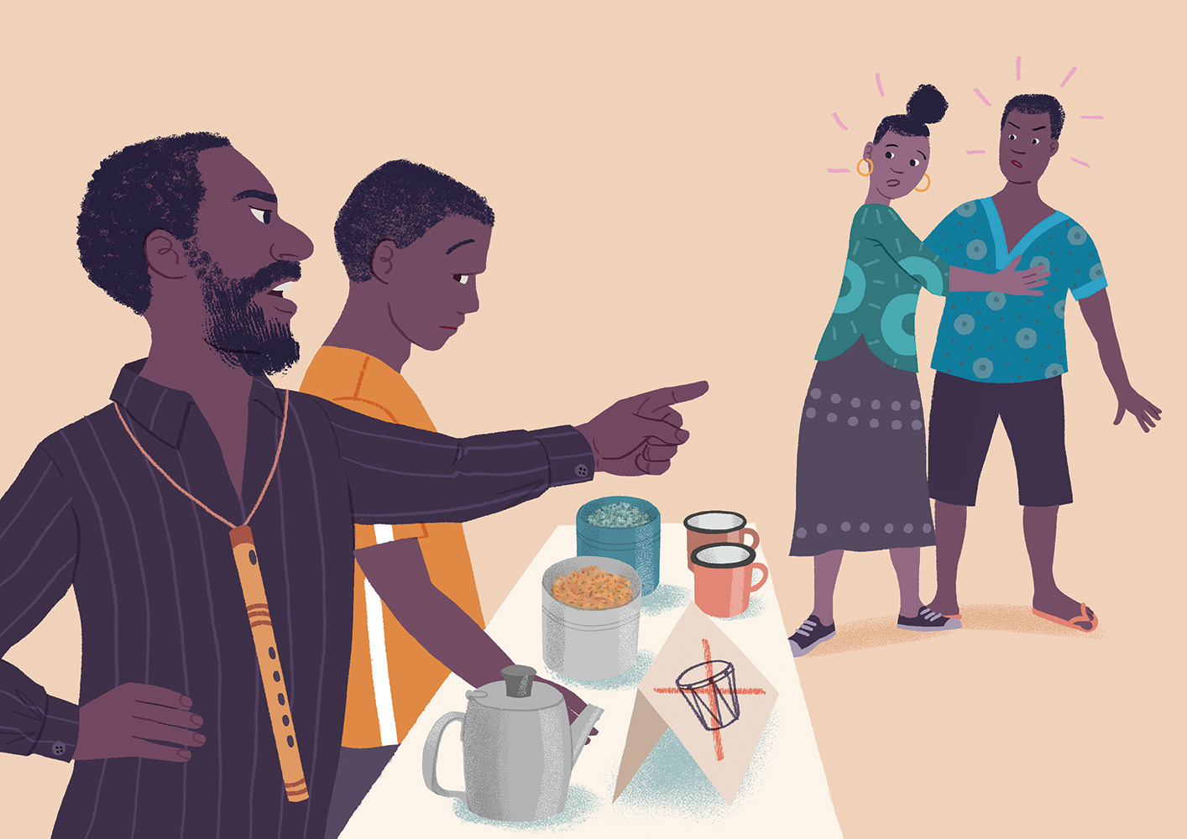
Notes:
Ngày họp chợ tiếp theo, Ziana nhìn thấy những người bạn mới của mình trước quầy bán trà. Người chủ quầy hàng đã hét vào mặt họ, “cút đi lũ đánh trống bẩn thỉu” Ono rất tức giận, nhưng Iris đã kéo anh ta đi. Con trai của chủ quầy hàng, người đang rót trà cho Ono, có vẻ xấu hổ.

Slide 12
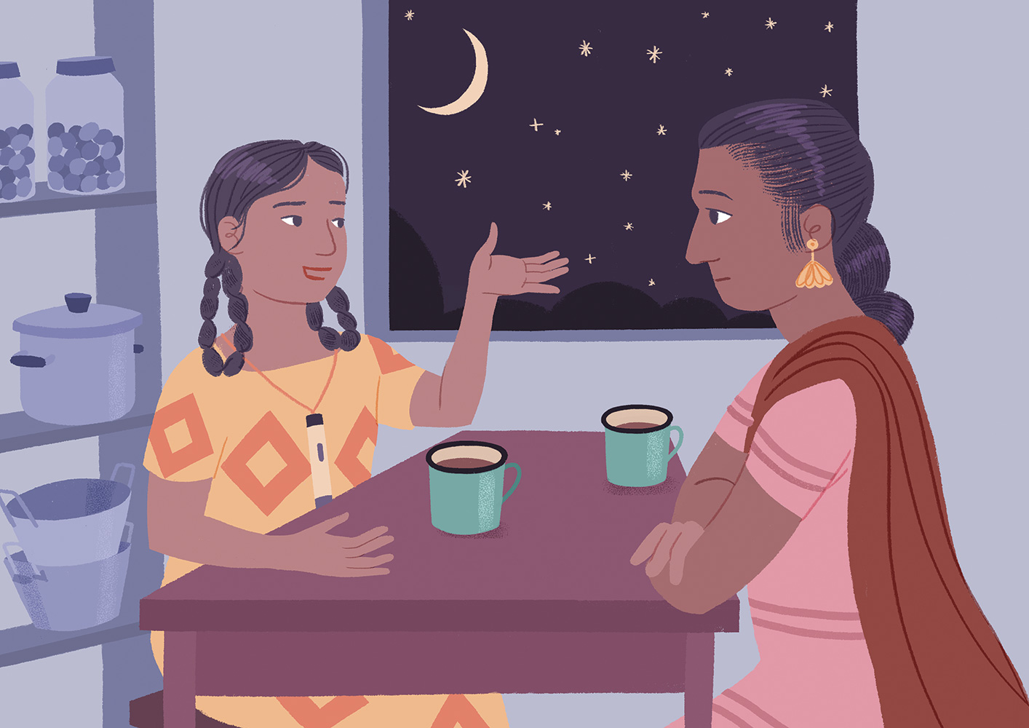
Notes:
Trước đây, Ziana chưa bao giờ nghĩ về việc ‘Không có người đánh trống”. Lòng cô nặng trĩu khi cô nhận ra rằng cô và mẹ cô chưa bao giờ mua bất cứ thứ gì từ quầy hàng của những người đánh trống.
Đêm đó Ziana nói chuyện với mẹ và hỏi tại sao họ không bao giờ đến quầy hàng của những người đánh trống. Mẹ Ziana trả lời “Tốt nhất là con chỉ nên biết những điều con đã biết thôi,”, nhưng Ziana không hiểu và liên tục hỏi tại sao mọi người không được chào đón ở khắp nơi và say sưa nói về những loại trái cây ngon mà Ono và Iris bán tại quầy hàng của họ. Cuối cùng, mẹ của Ziana đồng ý thử mua một vài loại trái cây của họ vào phiên chợ tiếp theo.

Slide 13
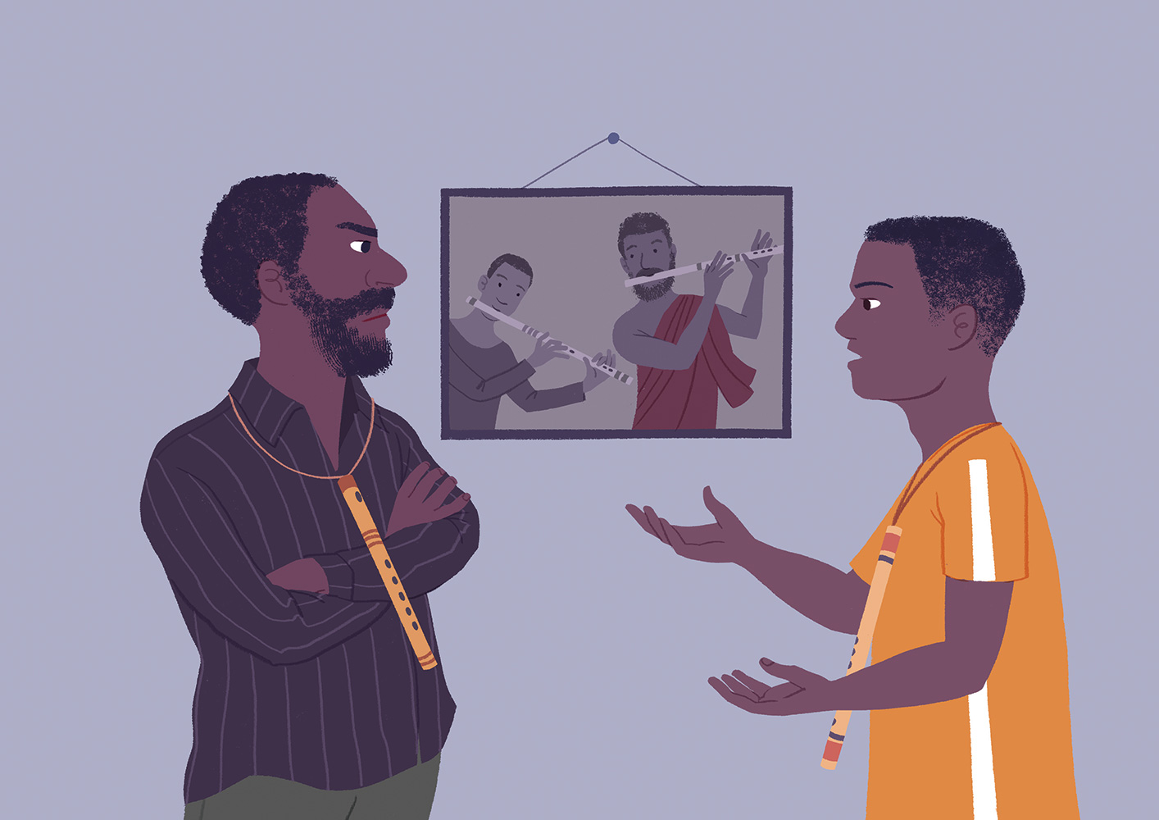
Notes:
Trong khi đó, tại nhà của chủ quán trà, một cuộc tranh cãi đã nổ ra khi con trai của chủ, Brone, đặt câu hỏi về cách đối xử của cha mình với những người đánh trống. Chủ quầy hàng là một trong những người thổi sáo được vinh danh nhất trong làng và là một người đàn ông kiêu hãnh. Cha và ông nội của ông đều là những nhạc sĩ giỏi, nhưng con trai ông lại làm mọi người thất vọng. Brone dù cố gắng đến đâu cũng không thể thành thạo ngay cả giai điệu cơ bản nhất. Sau nhiều năm bị bắt buộc luyện tập và những lời nhận xét tàn nhẫn, Brone đã đánh mất tất cả sự trân trọng dành cho cây sáo. Anh cảm thấy bị cuốn hút vào nhịp điệu xa xôi của tiếng trống và mơ về một cuộc sống khác.

Slide 14
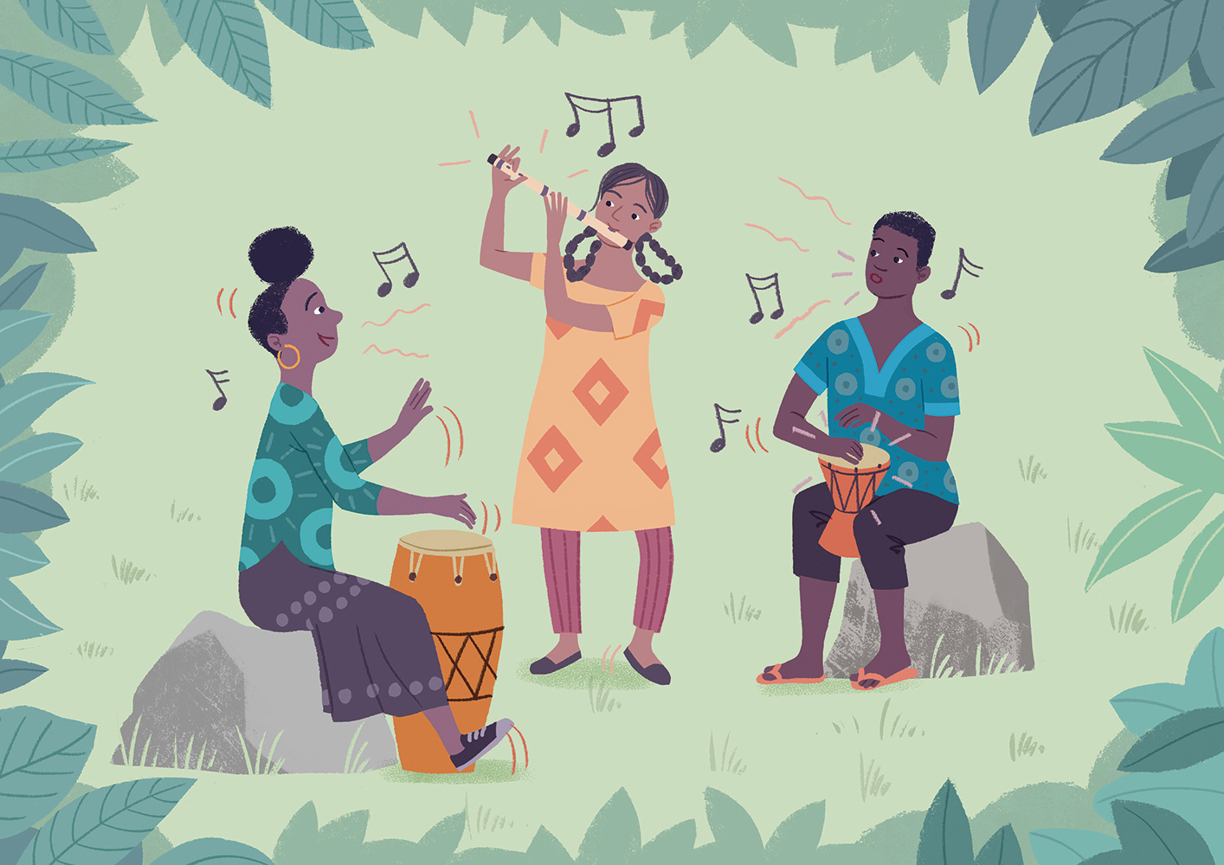
Notes:
Thời gian trôi qua Ziana, Iris và Ono tiếp tục gặp nhau trong rừng để chơi cùng nhau. Họ cũng mơ ước – về một thời kỳ mà tất cả mọi người sẽ được chào đón, nơi trống và sáo có thể được chơi một cách cởi mở và nơi họ có thể cùng nhau chơi những bản nhạc đẹp đẽ của mình trong chợ.

Slide 15
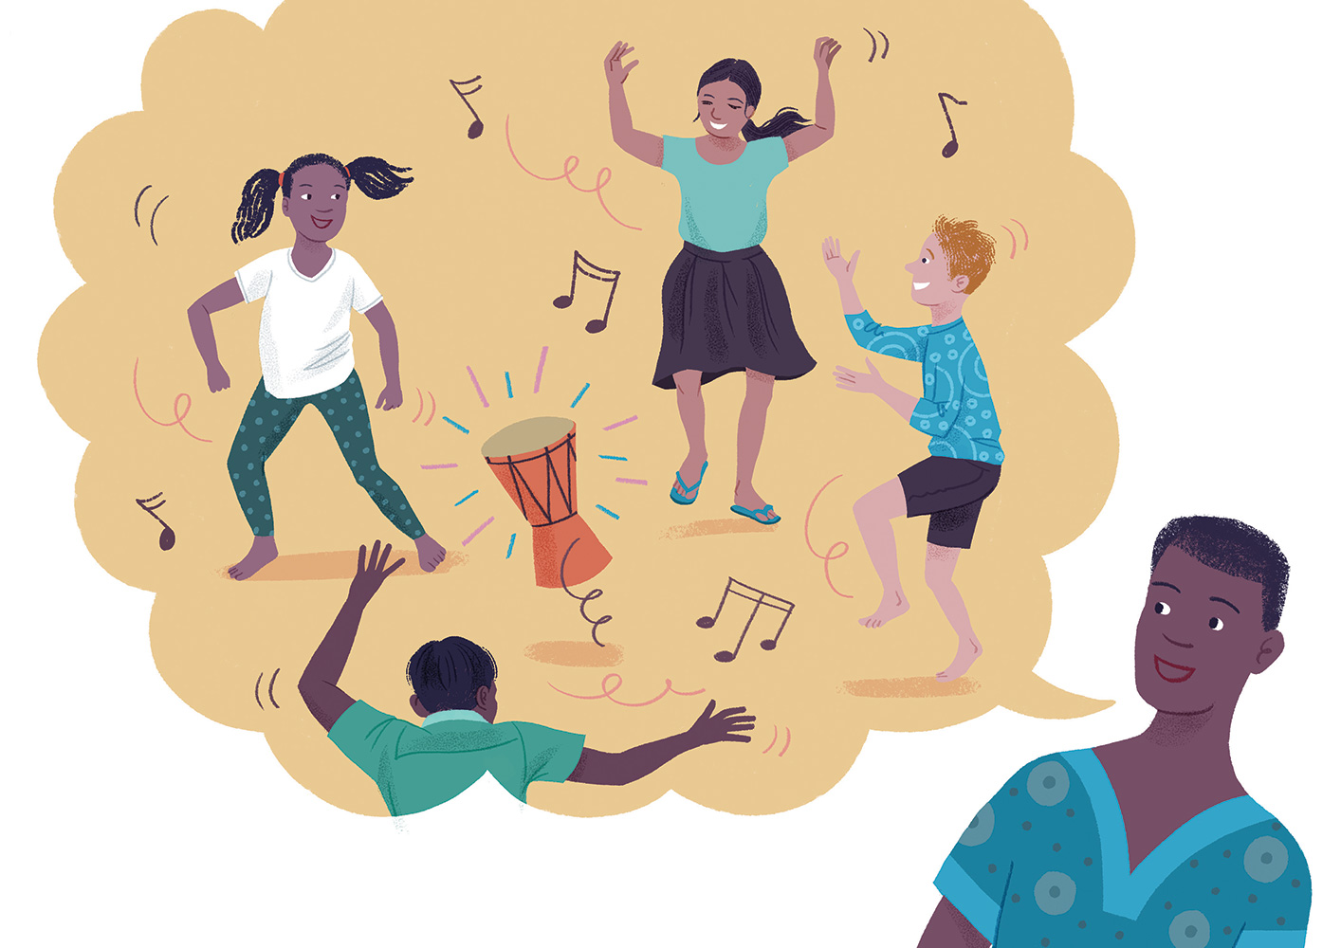
Notes:
Mỗi tuần, Ono và Iris sẽ đến thăm Ziana và mẹ cô ở quầy bán rau và mẹ của Ziana sẽ mua trái cây và các loại hạt từ họ. Một ngày nọ, Ono nhận thấy mẹ của Ziana đang tò mò nhìn vào chiếc trống mà anh mang trên thắt lưng.
“Đây là chiếc trống cười”, Ono nói, “Âm thanh của nó mang lại hạnh phúc và lũ trẻ sẽ nhảy múa và cười khi tôi đánh trống”. Mẹ của Ziana đã bị mê hoặc.
Những người đánh trống khác bắt đầu tụ tập xung quanh, Ziana và mẹ cô cũng hỏi về trống của họ. Hôm đó, mẹ của Ziana bán rau rất nhanh. Các chủ sạp hàng xóm tỏ ra khó chịu với cô vì đã chào đón những người đánh trống đến khu chợ của họ, nhưng mẹ của Ziana lý luận rằng nếu mọi người có thể mua của nhau thì sẽ tốt hơn. .

Slide 16
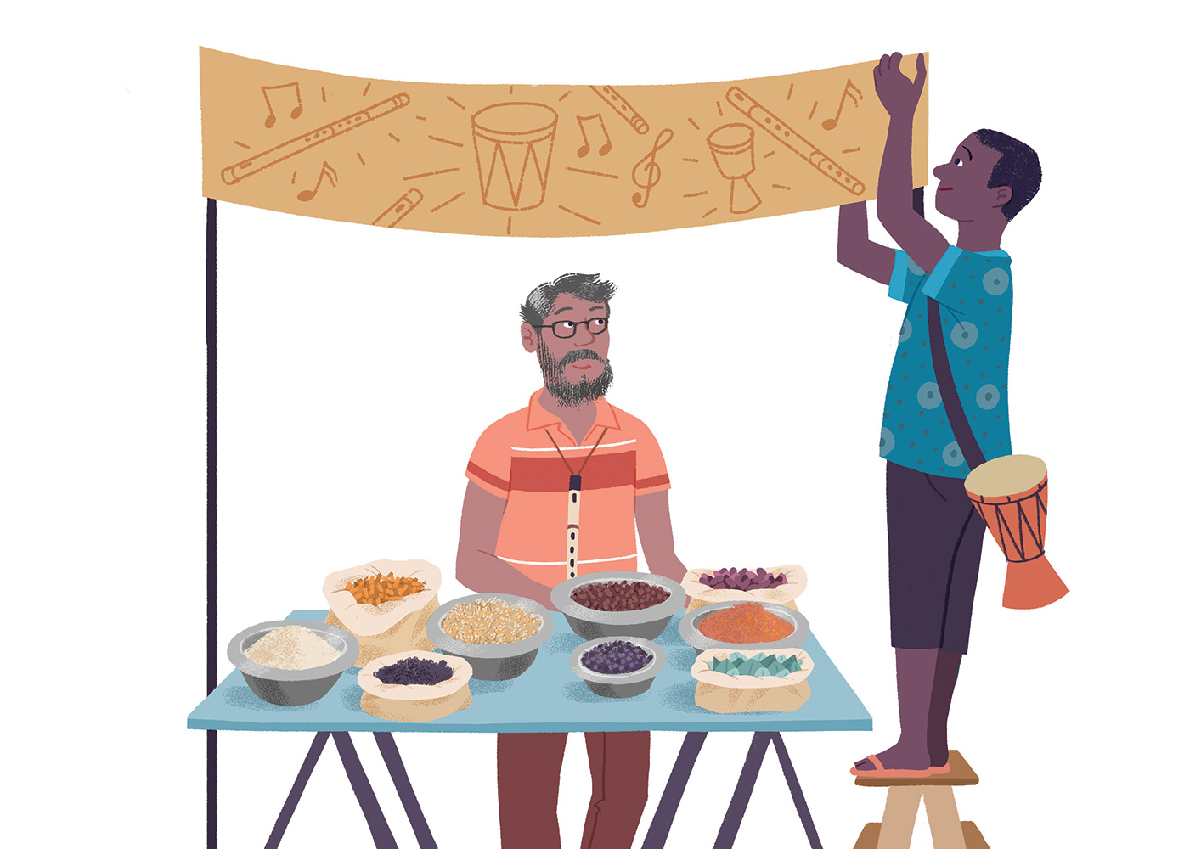
Notes:
Bên cạnh quầy hàng của họ, một ông già đang bán gia vị, nhưng công việc buôn bán của ông rất tệ. Ono đề nghị dựng một tấm biển ghi " Chào đón Mọi người " để thúc đẩy việc buôn bán và vẻ một tấm biển tuyệt đẹp cho ông già, với hình ảnh một cái trống và một cây sáo.
Doanh số bán hàng của ông già tăng lên và dần dần các chủ quầy hàng khác cũng bị thuyết phục. Biển báo "Chào đón Mọi người " bắt đầu xuất hiện trên các quầy hàng do những người chơi trống và thổi sáo làm chủ. Thị trường phát triển mạnh.

Slide 17
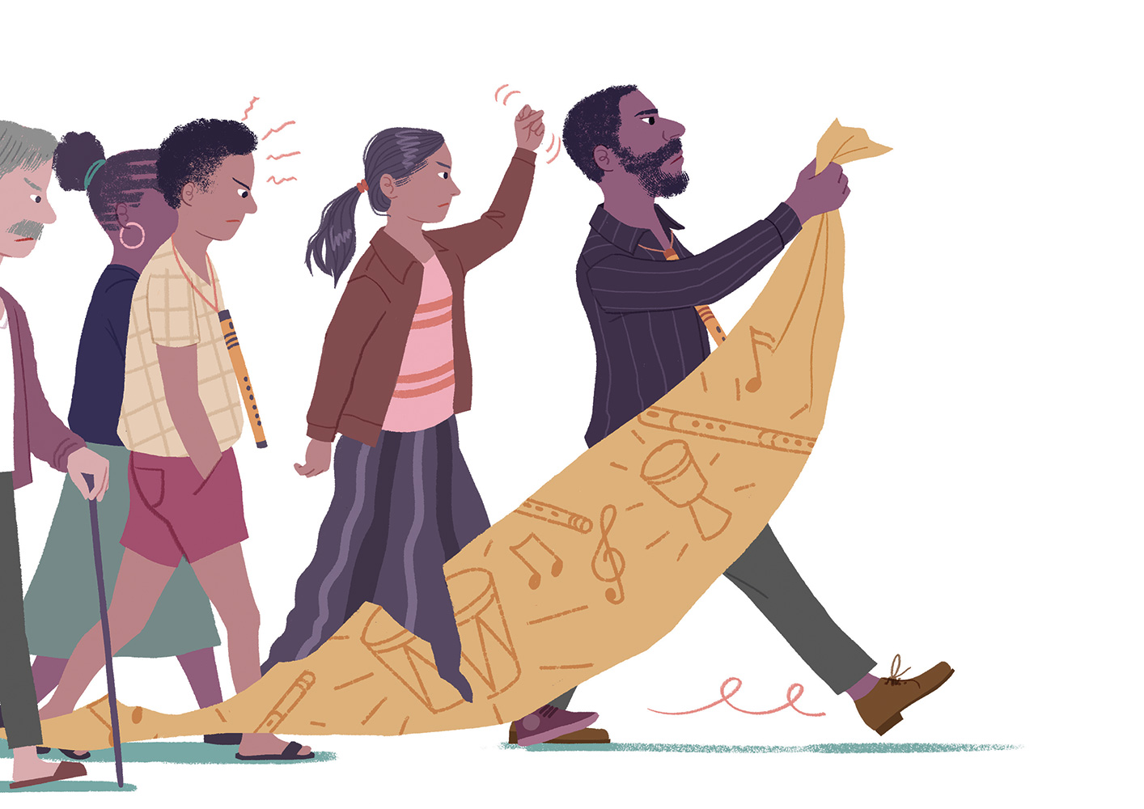
Notes:
Nhưng mọi việc không ổn. Cha của Brone đã rất kinh hoàng khi những người đánh trống bước vào khu chợ của ông. Ông coi họ như một mối đe dọa đối với những lối mòn cũ và tập hợp những người có cùng quan điểm với nhau để phá bỏ các bảng hiệu và quấy rối những người đánh trống. Căng thẳng gia tăng trên thị trường và hội đồng thị trường bắt đầu lo lắng.

Slide 18
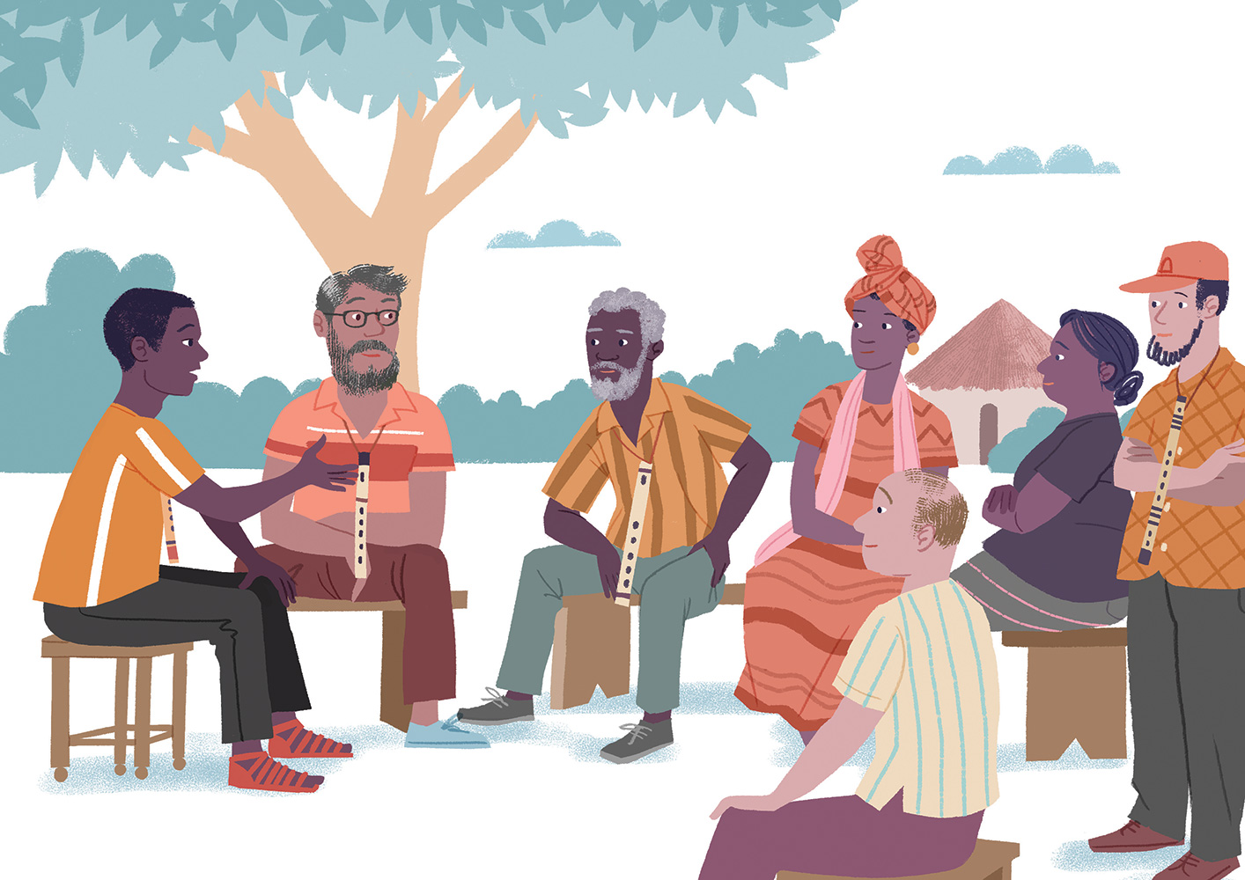
Notes:
Brone từ chối tham gia vào kế hoạch của cha mình. Thay vào đó, anh và người bán gia vị già đã nói chuyện với hội đồng chợ và thuyết phục họ tổ chức một buổi hòa nhạc cho tất cả mọi người trong chợ. Có lẽ cha của Brone và những người khác có thể học cách chấp nhận những người đánh trống nếu họ chịu lắng nghe những câu chuyện của họ và nghe những bài hát của họ.

Slide 19
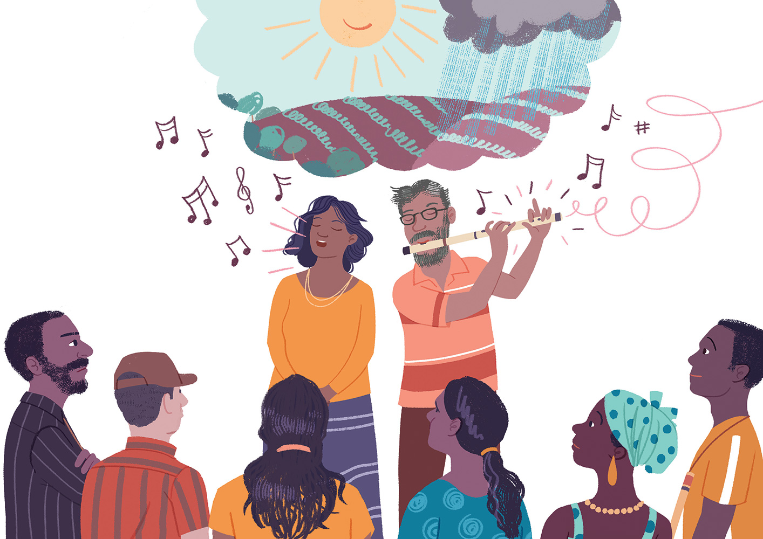
Notes:
Tin đồn về buổi hòa nhạc lan truyền và mọi người từ xa cũng đến. Hôm đó các chủ sạp bán được nhiều hơn bình thường. Cuối cùng, đã đến lúc diễn ra buổi hòa nhạc. Người bán gia vị già chơi một giai điệu tuyệt đẹp trên cây sáo gỗ của mình, trong khi con gái ông hát một bài hát tri ân Thần trời cho một mùa màng bội thu. Ông ấy giải thích lý do tại sao bài hát có ý nghĩa rất lớn đối với ông ấy sau những năm tháng khó khăn của tuổi trẻ.
Cha của Brone nhướng mày khi quan sát nụ cười và cái gật đầu của một số tay trống trong đám đông.

Slide 20
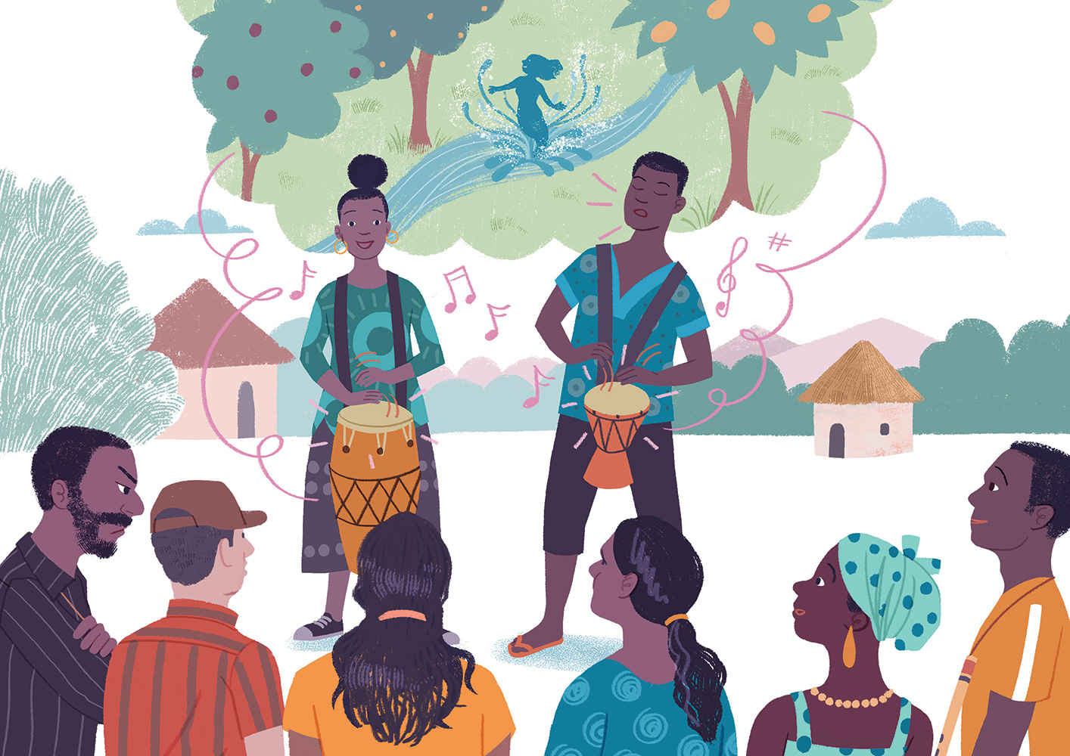
Notes:
Ông già mời Ono và Iris lên sân khấu. Họ kể những câu chuyện về tiếng trống của mình và biểu diễn những giai điệu vui tươi để tôn vinh linh hồn nhảy múa của suối rừng, và những bài hát sấm sét để cảm ơn thần bão đã giữ cho cây ăn trái của họ được an toàn. Lần đầu tiên, những người dân trong làng thổi sáo bắt đầu hiểu tiếng trống có ý nghĩa như thế nào đối với người đánh trống. Bố của Brone cau có.

Slide 21
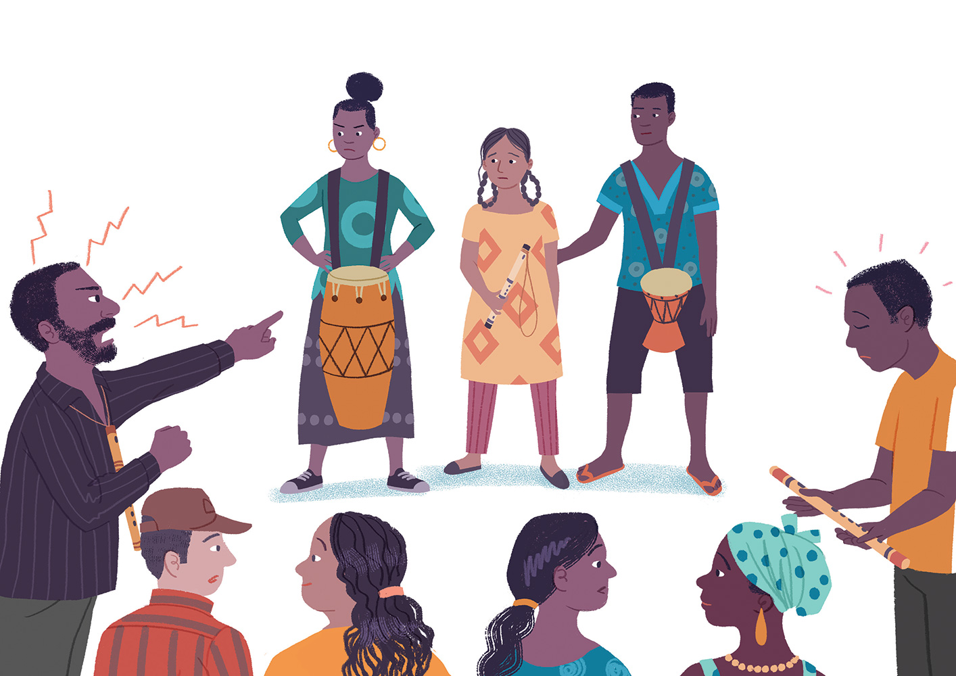
Notes:
Cuối cùng, Ziana tham gia cùng Ono và Iris trên sân khấu. Cô nghĩ đến cha mình, đặt cây sáo của ông lên môi và cả ba bắt đầu chơi nhạc cùng nhau. Một sự im lặng đến sửng sốt. Chưa bao giờ người ta nghe thấy tiếng sáo và tiếng trống hòa cùng nhau hay chưa từng thấy một cô gái thổi sáo.
Giai điệu của lòng biết ơn về nắng và mưa từ cây sáo của Ziana bay bổng trong không khí theo nhịp điệu của dòng suối nhảy múa từ trống của Ono.
Bài hát kết thúc và đám đông nhìn từ người này sang người khác. Một số vỗ tay ngập ngừng trong khi những người khác quay mặt đi. Cha của Brone đã hét vào mặt Ziana. "Kẻ phản bội!" và lao đi.
Khuôn mặt của Brone buồn bã khi nhìn cha mình. Lắc đầu, anh lấy cây sáo từ cổ mình, đặt lên quầy hàng của cha mình, và rời làng đi biệt tích.

Slide 22
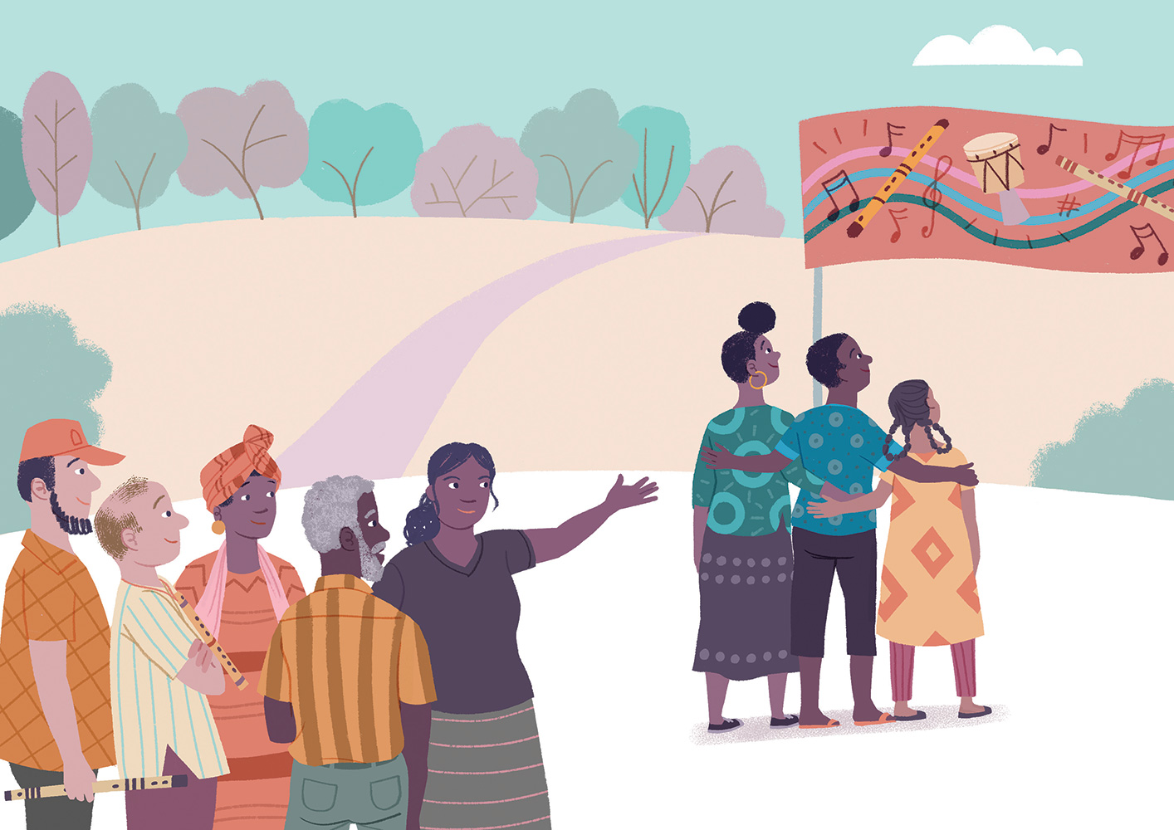
Notes:
Sau buổi hòa nhạc, rất nhiều cuộc thảo luận ở cả hai làng diễn ra. Mọi người có nên được phục vụ ở tất cả các quầy hàng trong chợ không? Con gái có nên được phép thổi sáo hay không và có nên chơi sáo và trống cùng nhau không? Sau nhiều tháng, dân làng vẫn không thống nhất được.
Sau khi lắng nghe kinh nghiệm của những người đánh trống và nhìn thấy sự thành tâm của tất cả mọi người, hội đồng thị trường đã ra phán quyết.
“Tất cả mọi người sẽ được đối xử tốt trên thị trường!”
Lệnh cấm đánh trống đã được dỡ bỏ và các biển báo ‘cấm đánh trống’ còn lại được gỡ xuống. Nhưng đối với việc chơi nhạc cụ, hội đồng không đứng về phía nào hết. Thay vào đó, niềm tin chân thành của mỗi người sẽ được tôn trọng và họ có thể tự do làm theo ý mình.

Slide 23
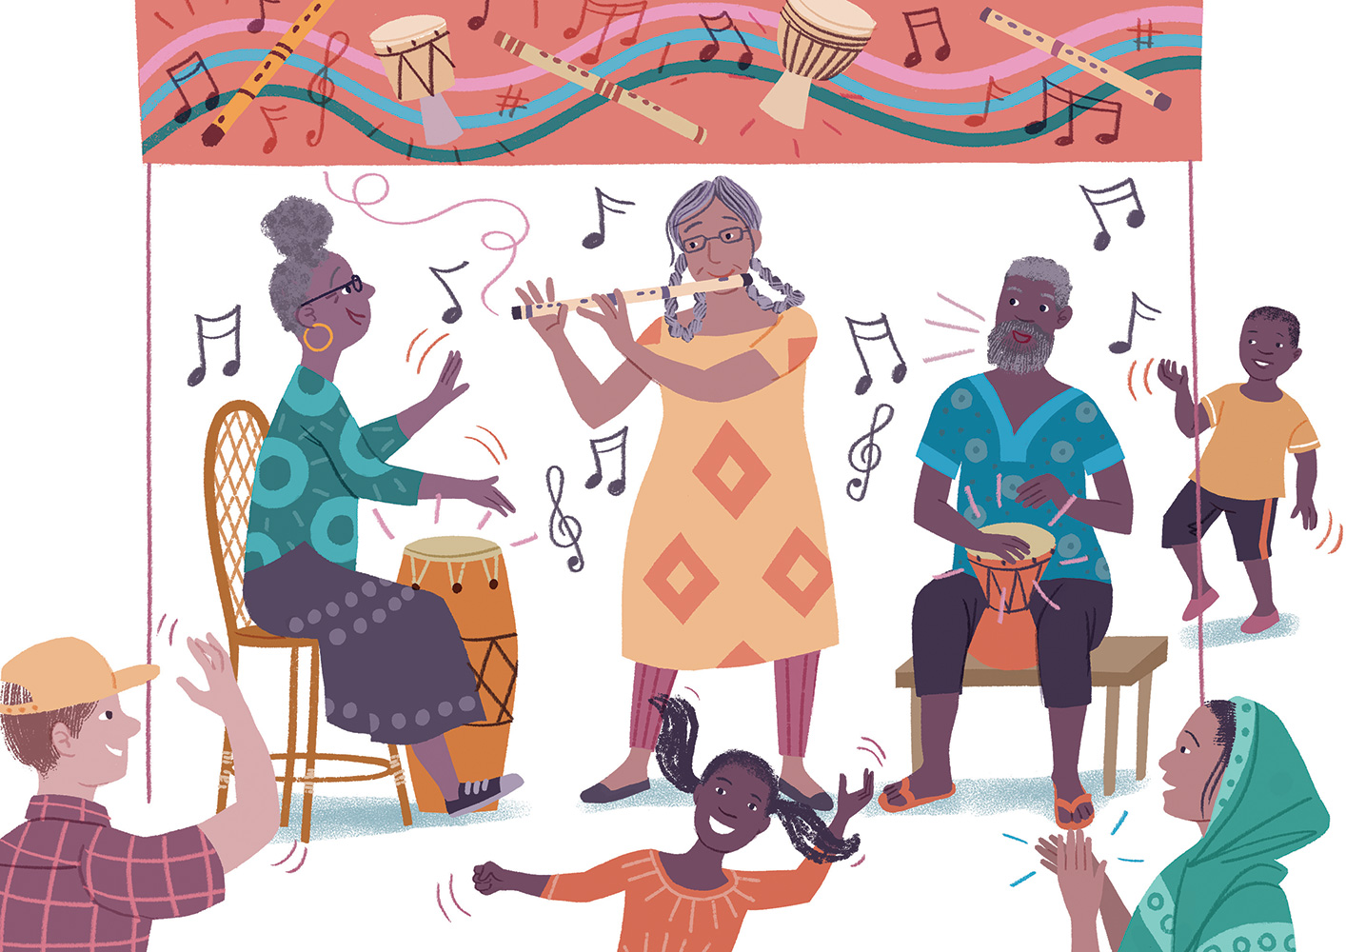
Notes:
Phải mất nhiều năm thì những người đánh trống mới cảm thấy mình được chào đón ở các gian hàng trong chợ, nhưng hàng tuần, Ziana, Ono và Iris có thể cùng nhau chơi các bài hát của sáo và trống, cho đến khi ngón tay của họ cứng lại và tóc bạc trắng.

Slide 24
Suy nghĩ, Tin tưởng, Thuộc về,
Thực hành, Nghi vấn, Thay đổi, Từ chối.
Notes:
Trang trình bày này sẽ được hiển thị khi bạn giới thiệu cuộc thảo luận nhóm nhỏ Ngày xửa ngày xưa. Giải thích rằng mỗi trang trình chiếu đều liên quan đến câu chuyện.

Slide 25
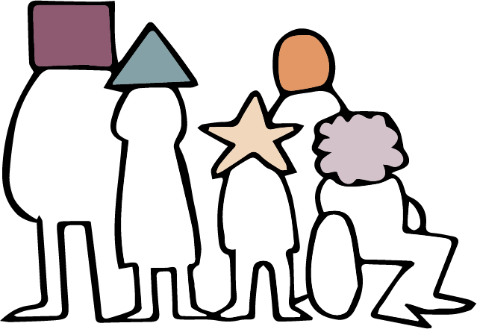
Tự do tôn giáo hoặc niềm tin:
Ai hoặc điều gì được bảo vệ?
Notes:
Trang 24-46 minh họa chuyên đề 2 Trình bày.
Bài thuyết trình: Giới thiệu về Tự do Tư tưởng, Tự do Lương tâm, Tự do Tôn giáo hoặc Niềm tin
GIỚI THIỆU
Vậy, tự do tôn giáo hoặc niềm tin bảo vệ ai hay bảo vệ điều gì?
Bạn có thể nghĩ câu trả lời hợp lý là tôn giáo và niềm tin. Nhưng trên thực tế, tự do tôn giáo hoặc niềm tin không bảo vệ chính bản thân tôn giáo hoặc niềm tin. Nó không bảo vệ Chúa hay sự thiêng liêng nào đó, mà nó giống như nhân quyền, nó bảo vệ mọi người.
Tên đầy đủ của quyền này là Tự do tư tưởng, Tự do lương tâm, Tự do tôn giáo hoặc niềm tin. Bảo vệ quyền lợi cho mọi con người – bất kể họ là ai, bất kể họ tin vào điều gì hay thuộc tôn giáo nào.

Slide 26





Nhu cầu con người
– quyền con người
Notes:
Quyền tự do tôn giáo hoặc niềm tin dựa trên ý tưởng rằng tất cả con người đều có những nhu cầu cơ bản:
được phép tự suy nghĩ và quyết định điều gì là tốt và đúng
thuộc các nhóm có chung niềm tin, thực hành và bản sắc và
có thể đặt câu hỏi về các ý tưởng và thực hành, thay đổi suy nghĩ của họ về những gì họ tin tưởng và từ chối làm những điều xâm phạm lương tâm của họ.
Suy nghĩ, Tin tưởng, Thuộc về, Thực hành, Nghi vấn, Thay đổi suy nghĩ và Từ chối.

Slide 27


Công ước quốc tế về các quyền dân sự và chính trị
ICCPR
Notes:
CHÚNG TA CÓ NHỮNG QUYỀN GÌ?
Vậy, chúng ta có những quyền gì? Hãy xem những gì được viết trong các quy ước.
Quyền tự do tôn giáo hoặc niềm tin được bảo vệ bởi Điều 18 của Công ước Quốc tế về các Quyền Dân sự và Chính trị – ICCPR. Đây là một giao ước ràng buộc về mặt pháp lý và 173 quốc gia đã cam kết tuân theo các luật quốc tế này. [Cho người tham gia biết nếu quốc gia của bạn đã đồng ý với ICCPR.]

Slide 28
Mọi người đều có quyền tự do tư tưởng, tự do lương tâm và tự do tôn giáo.
Article 18
Notes:
Câu đầu tiên của Điều 18 nói:
“Mọi người có quyền tự do tư tưởng, tự do lương tâm và tự do tôn giáo.”

Slide 29
Suy nghĩ
Notes:
Mọi người đều có quyền suy nghĩ cho bản thân – như Ziana trong câu chuyện, cô ấy nghĩ rằng mình được phép mang cây sáo bên người mặc dù cô ấy là một cô gái.

Slide 30
Từ chối
Notes:
Chúng ta có quyền lắng nghe lương tâm của mình – giống như Brone, người đã từ chối giúp đỡ cha mình vì anh ta tin rằng hành động của cha mình là sai.

Slide 31
Tin tưởng và
Thuộc về
Notes:
Và chúng ta có quyền giữ các niềm tin tôn giáo hoặc phi tôn giáo và có bản sắc tôn giáo hoặc niềm tin. Cũng giống như người dân của làng thổi sáo và người dân của làng đánh trống, nhiều người trong chúng ta có niềm tin chân thành. Niềm tin của chúng ta và cộng đồng – những người mà chúng ta chia sẻ, có ý nghĩa rất lớn đối với chúng ta.

Slide 32
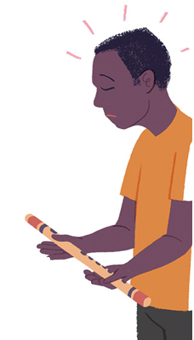
Thay đổi
Notes:
Nhưng bất kể chúng ta đang sống trong xã hội nào hay niềm tin của chúng ta đúng và đúng đến mức nào – sẽ có những người, vì bất cứ lý do gì, đánh mất niềm tin vào niềm tin của họ hoặc vào cộng đồng của họ – như Brone, người đã cất tiếng sáo và rời bỏ cộng đồng của mìn.

Slide 33
ICCPR Điều 18
Quyền này sẽ bao gồm quyền tự do
có hoặc theo một tôn giáo hoặc
niềm tin mà mình lựa chọn
UDHR Điều 18
Quyền này sẽ bao gồm quyền tự do có hoặc thay đổi tôn giáo hoặc niềm tin của mình
Notes:
Trong luật nhân quyền quốc tế, quyền rời đi và thay đổi tôn giáo hoặc niềm tin của bạn được bảo vệ cùng với quyền có tôn giáo hoặc niềm tin.

Slide 34

Tự do nội tâm
Notes:
Các quyền suy nghĩ, tin tưởng, đặt câu hỏi và thay đổi niềm tin của chúng ta thường được gọi là quyền tự do nội tâm. Đó là những gì đang xảy ra trong tâm trí và linh hồn của chúng ta, liên quan đến danh tính của chúng ta – ý thức của chúng ta về con người. Vì lý do này, đây là quyền tuyệt đối. Theo luật pháp quốc tế, không một cá nhân hay chính phủ nào được phép hạn chế những quyền này. Nhưng tất nhiên, tôn giáo và niềm tin còn hơn nhiều so với những gì đang diễn ra trong tâm trí và linh hồn của chúng ta! Đó là về những gì chúng ta làm – về cách chúng ta thể hiện niềm tin của mình bằng lời nói và hành động.

Slide 35
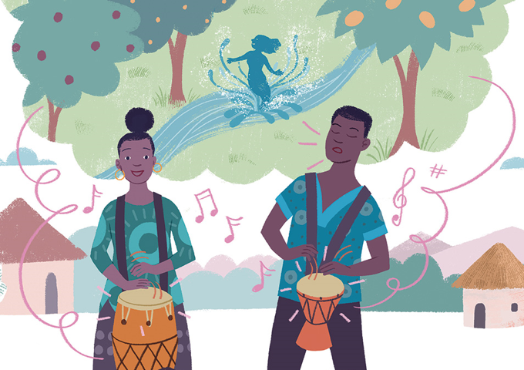
Thực hành
Notes:
Trong câu chuyện của chúng ta, cuộc sống của dân làng đầy những tập tục thể hiện niềm tin và những gì thuộc về họ! Từ việc đeo sáo đến việc đánh trống trong cuộc sống hàng ngày. Tự do tôn giáo hoặc niềm tin cũng bảo vệ các quyền này. Hãy cùng nhìn lại Công ước:

Slide 36
Quyền này sẽ bao gồm… quyền tự do,
cá nhân hoặc trong cộng đồng với những người khác và ở nơi công cộng hay riêng tư, thể hiện tôn giáo hoặc niềm tin của mình trong việc thờ cúng, cầu nguyện, thực hành và truyền giảng.
Điều 18
Notes:
Điều 18 nói: “Quyền này sẽ bao gồm… quyền tự do, cá nhân hoặc trong cộng đồng với những người khác và ở nơi công cộng hay riêng tư, thể hiện tôn giáo hoặc niềm tin của mình trong việc thờ phượng, cầu nguyện, thực hành và truyền giảng.”
Chúng ta có quyền cầu nguyện riêng tư và bày tỏ tôn giáo hoặc niềm tin của mình như là một phần của cộng đồng, với việc thờ phượng tập trung theo truyền thống. Và cộng đồng đó cũng có quyền – không phải quyền kiểm soát các thành viên của họ, mà là quyền có quan hệ với nhà nước. Ví dụ, nhà nước phải đảm bảo rằng các cộng đồng tôn giáo và niềm tin có thể có tư cách pháp nhân hợp pháp nếu họ muốn, để họ có thể nắm giữ tài khoản ngân hàng, thuê người và sở hữu các tòa nhà. Có nhiều cách khác nhau để các cá nhân và nhóm thực hành tôn giáo hoặc niềm tin, và các chuyên gia của Liên Hợp Quốc đã cung cấp rất nhiều ví dụ về các hoạt động được bảo vệ. Ví dụ, chúng tôi có các quyền:

Slide 37
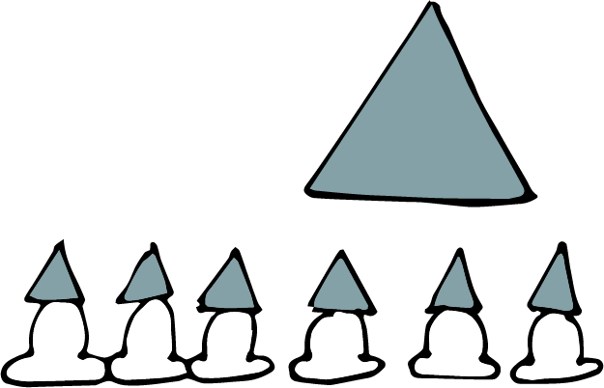

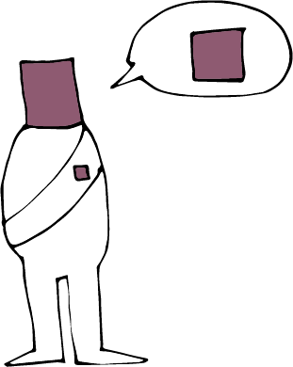
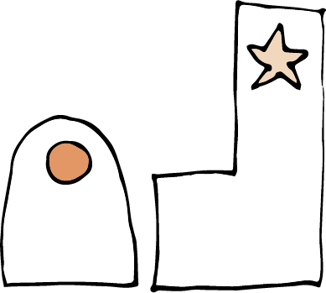

Notes:
Cùng nhau thờ phượng, tổ chức lễ hội và có những ngày nghỉ ngơi.
Mặc quần áo tôn giáo và tuân theo chế độ ăn kiêng đặc biệt.
Có nơi thờ tự, nghĩa trang, biểu tượng tôn giáo.
Đóng một vai trò nào đó trong xã hội, chẳng hạn bằng cách thành lập các tổ chức từ thiện và
Có các buổi nói chuyện và truyền giảng về tôn giáo hoặc niềm tin, hoặc tham gia bổ nhiệm các nhà lãnh đạo.
Tại thời điểm này, bạn nghĩ thật tuyệt vời – đây là những quyền mà tôi muốn dành cho cộng đồng của mình! Hoặc bạn có thể đang lo lắng!

Slide 38

Notes:
TỰ NGUYỆN VÀ BÌNH ĐẲNG – KHÔNG LÀM HẠI NGƯỜI KHÁC!
Còn những người hoặc nhóm sử dụng tôn giáo hoặc niềm tin của họ để kích động thù hận hoặc bạo lực đối với người khác, phân biệt đối xử với người khác hoặc đàn áp và kiểm soát những người khác trong nhóm của họ thì sao?
Có phải Tự do tôn giáo hoặc niềm tin có nghĩa là họ được tự do làm điều này – bất kể tác động đến người khác như thế nào?
Câu trả lời là không!

Slide 39

Trách nhiệm của con người
Notes:
Các công ước về nhân quyền cho chúng ta biết quyền của chúng ta là gì và các giới hạn đối với quyền của chúng ta là gì. Hay nói một cách khác – trách nhiệm của chúng ta là gì khi chúng ta thực hiện các quyền của mình.
Chúng ta có thể tổng hợp những trách nhiệm này bằng cách nói rằng không ai được sử dụng các quyền và tự do của mình theo những cách làm tổn hại đến người khác. Đây là nghĩa vụ đạo đức của mỗi người theo các quy ước về quyền con người.
Và chính phủ có nghĩa vụ tôn trọng quyền của mọi người và bảo vệ mọi người khỏi bị tổn hại.
Chúng ta hãy xem xét cụ thể hơn CÁCH chúng ta được bảo vệ khỏi bị tổn hại.

Slide 40

Không ép buộc.
Điều 18
Notes:
Thứ nhất: Không ép buộc! Không được phép ép buộc trong các vấn đề tôn giáo hoặc niềm tin. Tin tưởng và thuộc về là tự nguyện. Chính quyền, cộng đồng tín ngưỡng và gia đình KHÔNG được phép dùng lời lẽ đe dọa, uy hiếp hoặc bạo lực để buộc bất cứ ai tin hoặc không tin, thực hành hoặc không thực hành, theo một tôn giáo hoặc không thuộc một tôn giáo.

Slide 41

Không phân biệt đối xử.
Điều 2
Notes:
Thứ hai: Không phân biệt đối xử! Điều 2 của Công ước cấm phân biệt đối xử dưới bất kỳ hình thức nào – cho dù đó là dựa trên tôn giáo, chủng tộc, giới tính hay ngôn ngữ. Các quốc gia đã ký hiệp ước nhân quyền đã đồng ý đối xử bình đẳng với mọi người và làm việc tích cực để chấm dứt sự phân biệt đối xử trong xã hội – như hội đồng thị trường đã làm trong câu chuyện của chúng tôi.

Slide 42

Không ai được sử dụng một quyền này để hủy hoại các quyền khác của con người.
Điều 5
Notes:
Thứ ba: Không hủy hoại quyền!
Điều 5 quy định rằng không chính phủ, nhóm hoặc cá nhân nào được phép giải thích nhân quyền như cho họ quyền hành động theo cách hủy hoại các quyền con người khác.
Và Điều 20 nghiêm cấm việc ủng hộ sự thù hận tôn giáo thông qua việc kích động phân biệt đối xử, thù địch hoặc bạo lực.
Bất kể chính phủ hoặc một người nghĩ rằng một tôn giáo yêu cầu gì ở họ, không ai có thể tranh luận rằng tự do tôn giáo hoặc niềm tin cho họ quyền chà đạp quyền của các dân tộc khác. Vì vậy, cha của Brone không có quyền quấy rối những người đánh trống, ngay cả khi ông cho rằng đó là việc làm đúng đắn.
Tôi chắc rằng bạn có thể nghĩ ra rất nhiều ví dụ về việc tôn giáo được sử dụng để biện minh hoặc kích động bạo lực hoặc việc thực hành tôn giáo gây hại cho mọi người. Bạn cũng có thể nghĩ về những lần mọi người bị can ngăn vô cớ khi thực hành tôn giáo hoặc niềm tin một cách hòa bình.

Slide 43
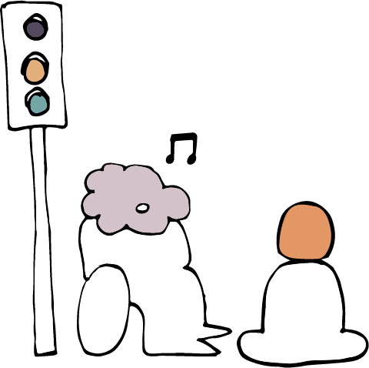
Không hạn chế!
Hạn chế?
Notes:
HẠN CHẾ ĐỐI VỚI TỰ DO TÔN GIÁO HOẶC NIỀM TIN
Vậy, các quy tắc là gì? Khi nào chính phủ được phép giới hạn quyền tự do tôn giáo hoặc niềm tin? Chúng ta hãy xem nhanh vào các quy tắc.
Thứ nhất, quyền suy nghĩ và niềm tin (quyền tự do bên trong) có thể không bao giờ bị giới hạn. Thứ hai, việc thực hành tôn giáo hoặc niềm tin có thể bị hạn chế – nhưng CHỈ khi tuân thủ bốn quy tắc sau.

Slide 44

Hạn chế là:
Được viết thành luật
Tương xứng
Không phân biệt đối xử
Cần thiết để bảo vệ sức khoẻ cộng đồng, trật tự công cộng, an toàn công cộng, đạo đức công cộng hoặc các quyền
và tự do của người khác
Notes:
Phải có LUẬT mô tả giới hạn. Nói cách khác, cảnh sát không thể làm theo những gì họ thích.
Hạn chế phải TƯƠNG XỨNG với vấn đề mà nó đang cố gắng giải quyết. Ví dụ, nếu hệ thống loa của một cộng đồng tín ngưỡng quá lớn, cộng đồng tín ngưỡng có thể bị yêu cầu từ chối hoặc đối mặt với một khoản tiền phạt. Cấm họ gặp mặt hoàn toàn sẽ không tương xứng.
Tất cả các giới hạn phải KHÔNG PHÂN BIỆT – chúng phải được áp dụng cho tất cả mọi người.
Giới hạn CẦN THIẾT PHẢI BẢO VỆ một trong những điều sau đây: An toàn công cộng, trật tự công cộng, sức khoẻ cộng đồng, đạo đức công cộng hoặc quyền và tự do của người khác.
Từ cần thiết là thực sự quan trọng. Việc chính phủ hoặc đa số người dân cho rằng giới hạn là chưa đủ để đạt được những mục tiêu này. Giới hạn là cần thiết. Nói cách khác, không thể có cách giải quyết vấn đề do thực tiễn tạo ra mà không hạn chế quyền. Giới hạn quyền được coi là phương sách cuối cùng. Giới hạn đôi khi là điều cần thiết.

Slide 45



Giới hạn hợp pháp
Notes:
Ví dụ, có thể nguy hiểm nếu nhồi nhét quá nhiều người vào một nơi thờ phượng. Vì vậy, các cơ quan chức năng có thể cần hạn chế số người được phép vào một nơi thờ tự vì lý do an toàn công cộng.
Những hạn chế về sức khỏe cộng đồng đối với việc tụ tập để thờ cúng đã rất phổ biến trong thời kỳ đại dịch vi rút Corona – đôi khi những hạn chế này là cần thiết, tương xứng và không phân biệt đối xử. Đôi khi họ bị phân biệt đối xử và không cân xứng.
Những lệnh cấm cắt bộ phận sinh dục nữ là một ví dụ về giới hạn bảo vệ quyền và tự do của những người khác – trong trường hợp này là các cô gái. Bất kể điều này được coi là thực hiện hành vi văn hóa hay tôn giáo, nó đều gây nguy hiểm cho sức khỏe của trẻ em gái và không thể được lý giải khi liên quan đến tự do tôn giáo hoặc niềm tin.

Slide 46
Hạn chế là:
Được viết thành luật
Tương xứng
Không phân biệt đối xử
Cần thiết để bảo vệ sức khoẻ cộng đồng, trật tự công cộng, an toàn công cộng, đạo đức công cộng hoặc các quyền
và tự do của người khác
Notes:
Những quy tắc này thực sự quan trọng. Nếu không có những quy tắc này, các chính phủ có thể hạn chế bất kỳ hoạt động nào của nhóm mà họ không thích. Hạn chế được coi là giải pháp cuối cùng, không phải là công cụ để kiểm soát của nhà nước. Trong phần tiếp theo, chúng ta sẽ xem xét sâu hơn về các loại vi phạm quyền tự do tôn giáo hoặc niềm tin xảy ra trên khắp thế giới.

Slide 47
LƯU Ý: Bạn có thể tạo thêm một hoặc nhiều trang trình bày về những gì luật pháp quy định về tự do Tôn giáo hoặc Niềm tin ở quốc gia của bạn tại đây.
Notes:
LƯU Ý: Bạn có thể tạo thêm một hoặc nhiều trang trình bày về những gì luật pháp quy định về FORB ở quốc gia của bạn tại đây.

Slide 48

Photo: Robbi Akbari Kamaruddin / Alamy Stock Photo
Notes:
Từ trang chiếu 48 đến trang 60 liên quan đến bài tập Tự do Tôn Giáo hoặc Niềm tin trong ngày của tôi. Sử dụng chúng khi đọc văn bản trong ghi chú của người hướng dẫn hoặc nói điều gì đó tương tự.
Hãy nghĩ về một ngày điển hình trong cuộc đời bạn.
(Người đàn ông Hồi giáo phải tắm rửa trước khi cầu nguyện, Indonesia)

Slide 49
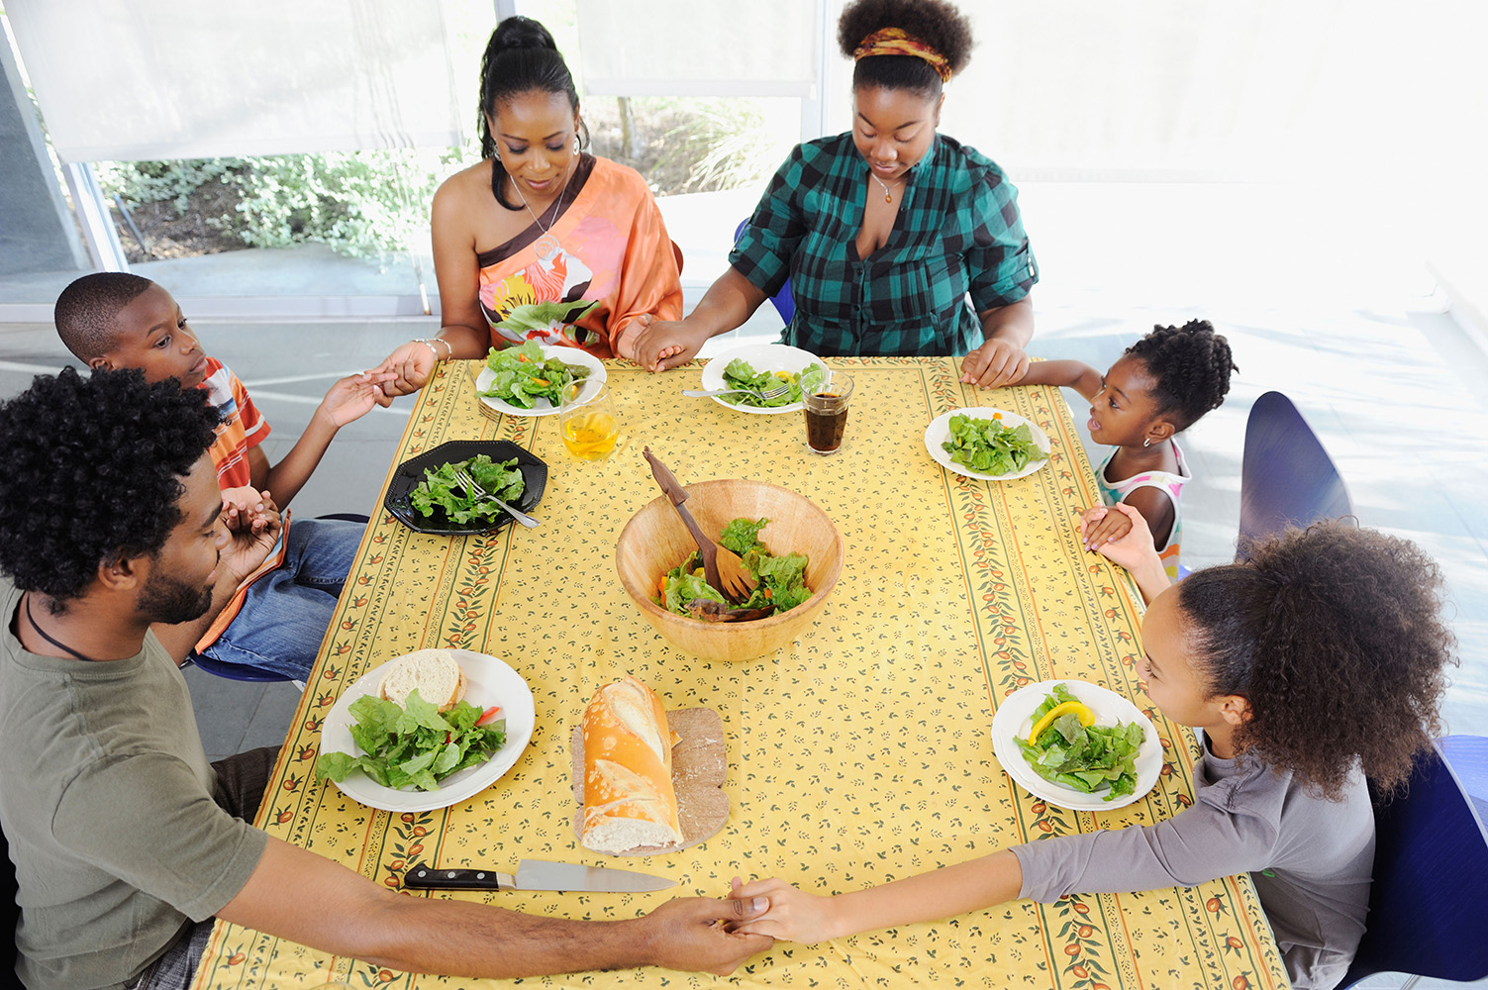
Photo: Tetra Images, LLC / Alamy Stock Photo
Notes:
Khi nào và làm thế nào để bạn bày tỏ suy nghĩ, niềm tin, nghi vấn…
(Gia đình theo đạo Thiên Chúa cám ơn Chúa trước bữa ăn, Hoa Kỳ)

Slide 50
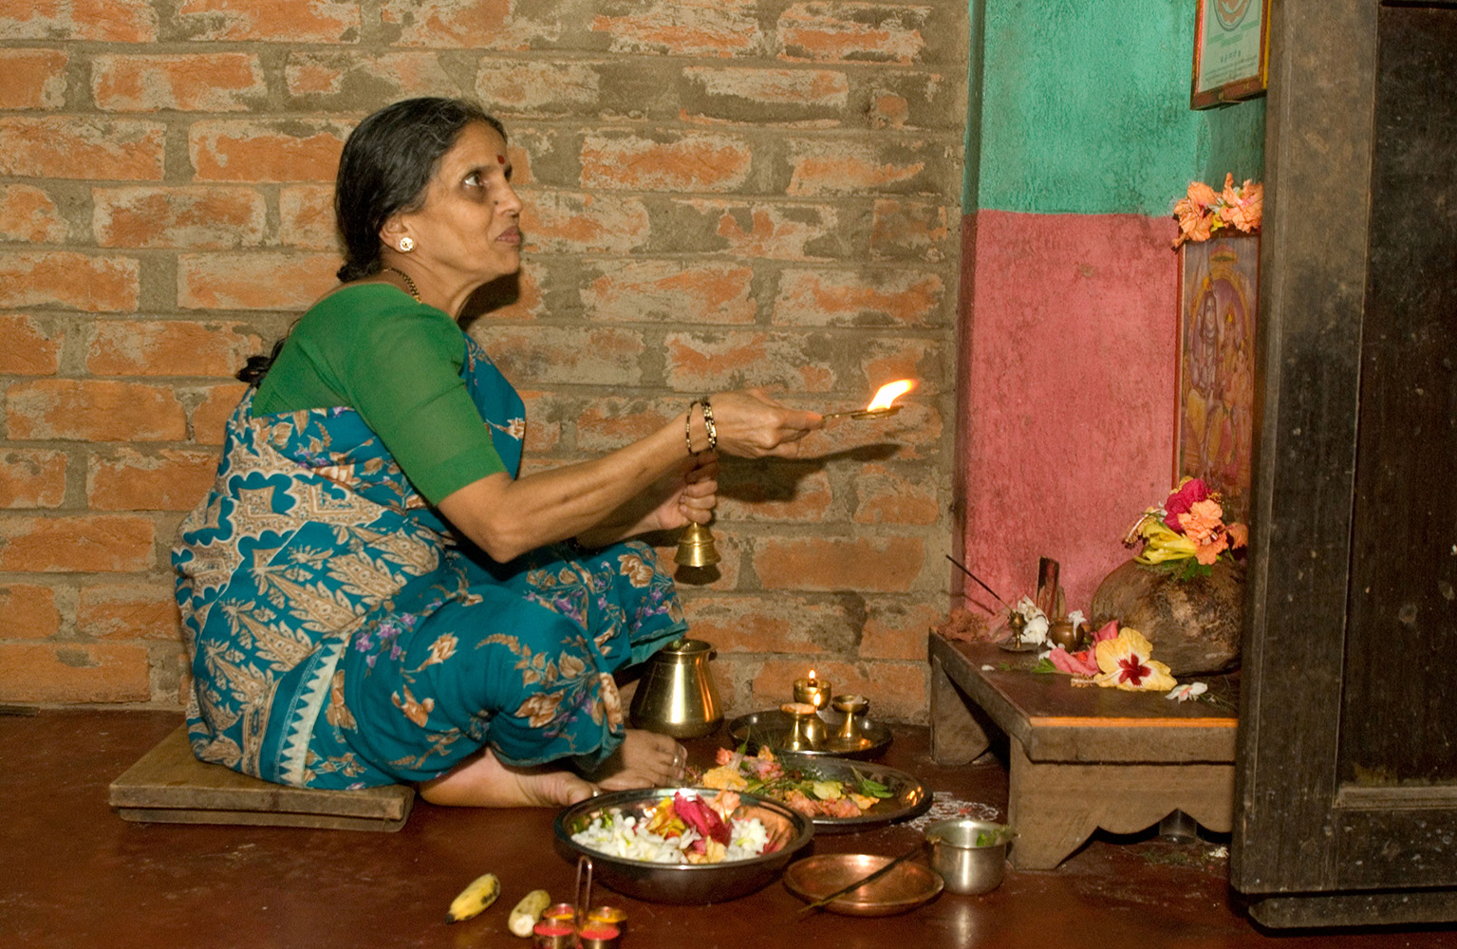
Photo: Simon Rawles / Alamy Stock Photo
Notes:
… và ý thức của bạn về tôn giáo hoặc phi tôn giáo hoặc bản sắc?
(Người phụ nữ theo đạo Hindu cầu nguyện tại ngôi đền quê hương của mình, Ấn Độ)

Slide 51
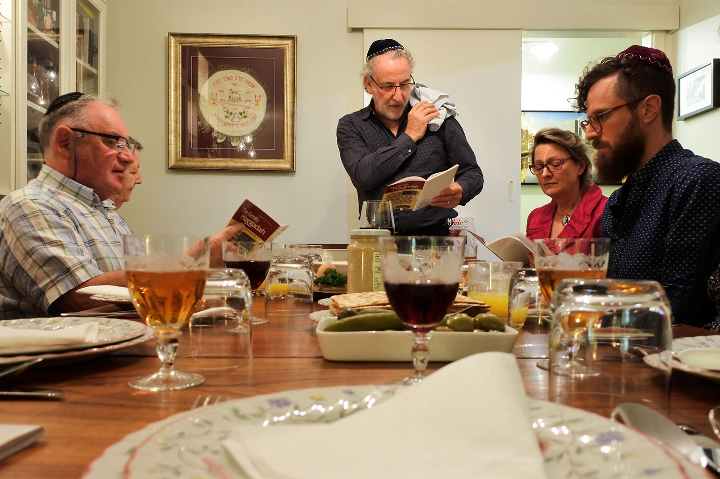
Photo: Rafael Ben Ari / Alamy Stock Photo
Notes:
Nó có thể là những thứ bạn ăn…
(Bữa ăn Lễ Vượt Qua của gia đình Do Thái, Úc)

Slide 52
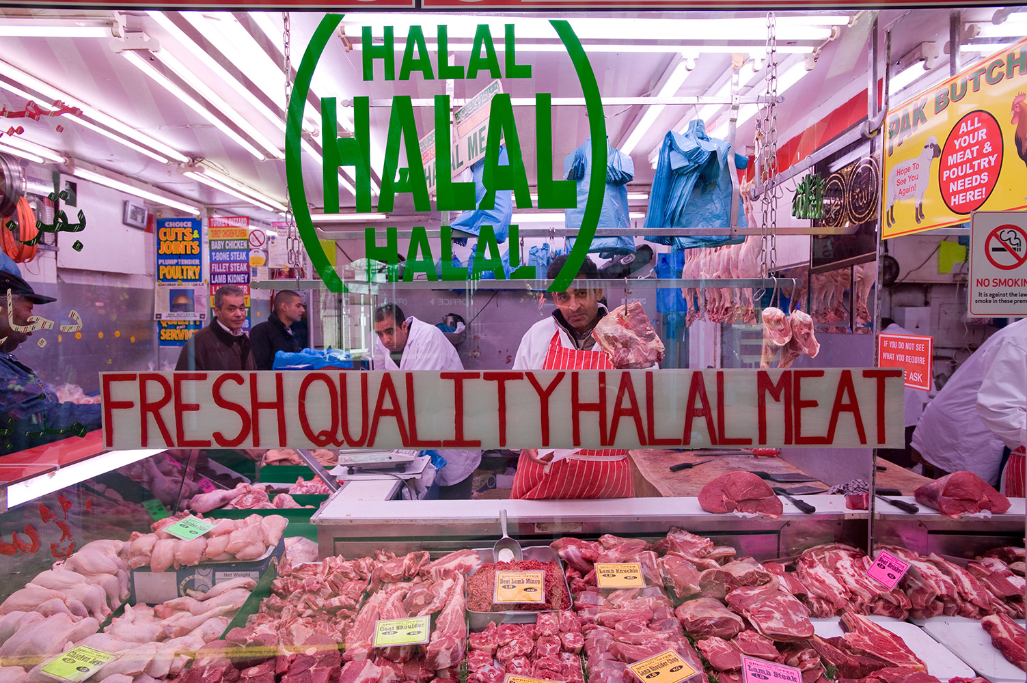
Photo: Gregory Wrona / Alamy Stock Photo
Notes:
... hoặc không ăn.
(Những người bán thịt Halal, Luân Đôn)

Slide 53
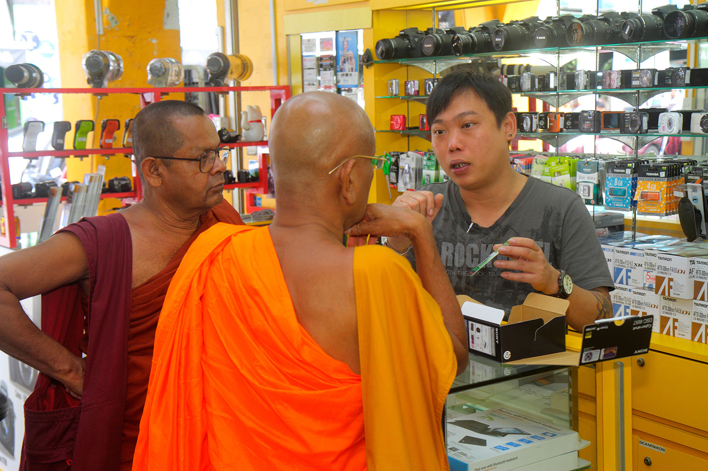
Photo: Jeffrey Isaaz Greenberg / Alamy Stock Photo
Notes:
Những gì bạn mặc hoặc không mặc.
(Mua sắm của các nhà sư Phật giáo, Singapore)

Slide 54
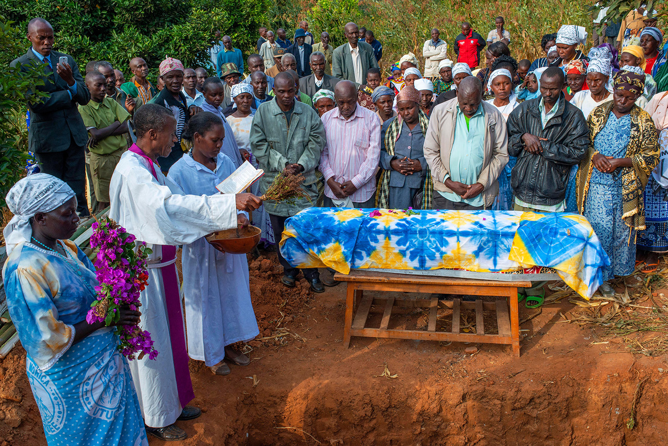
Photo: Sergi Reboredo / Alamy Stock Photo
Notes:
Trong những lời cầu nguyện hoặc nghi lễ ...
(Tang lễ cho một nạn nhân bị COVID và Sida, Kenya)

Slide 55
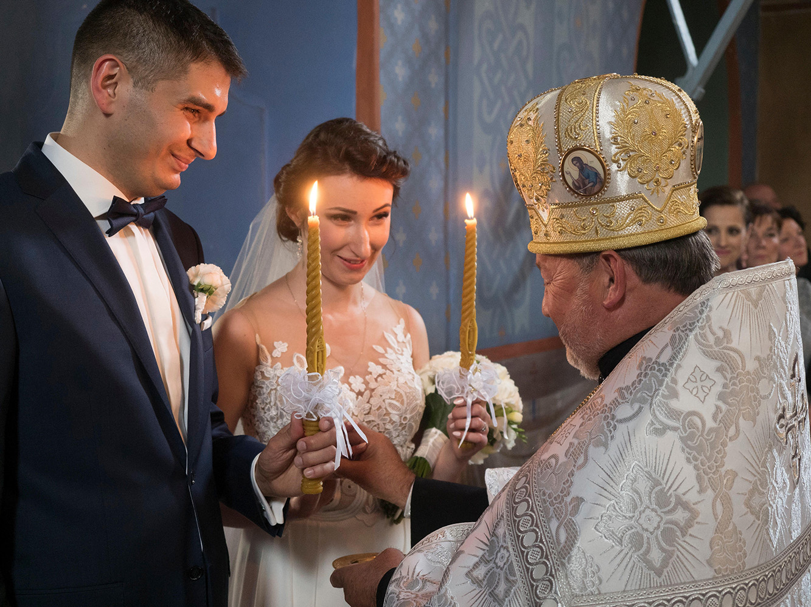
Photo: Agefotostock / Alamy Stock Photo
Notes:
... hoặc lễ kỷ niệm những khoảnh khắc quan trọng trong cuộc đời.
(Đám cưới của người Cơ đốc chính thống, Ba Lan)

Slide 56
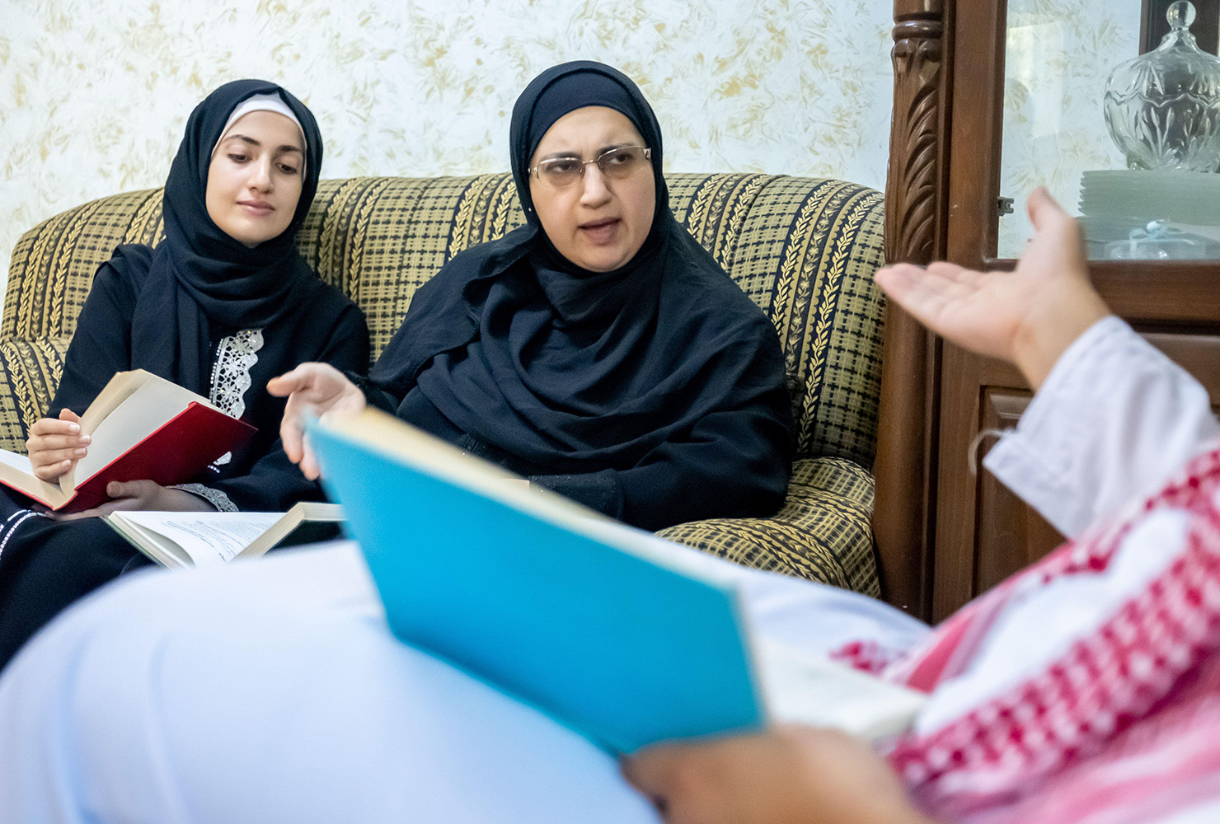
Photo: Dieddin Alsoub / Alamy Stock Photo
Notes:
Trong những gì bạn đọc.
(Phụ nữ Hồi giáo thảo luận về sách)

Slide 57
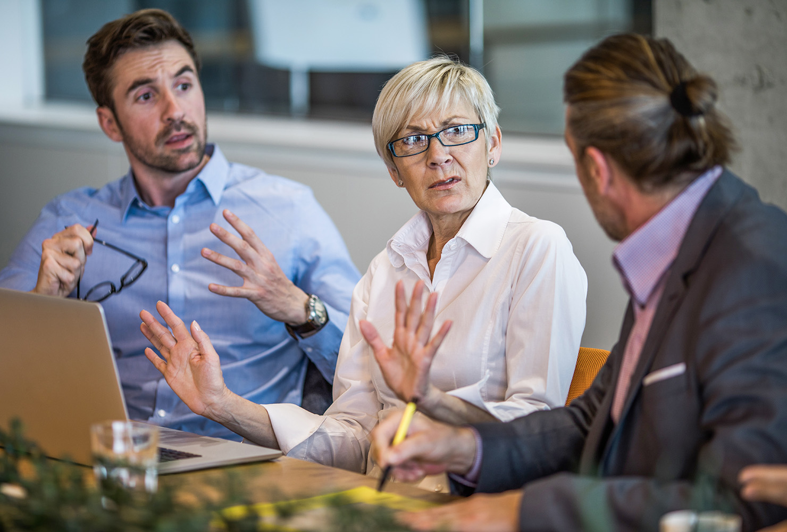
Photo: Skynesher/Istock
Notes:
Trong các cuộc trò chuyện bạn có với gia đình, bạn bè hoặc đồng nghiệp của bạn.
(Đồng nghiệp tranh luận)

Slide 58
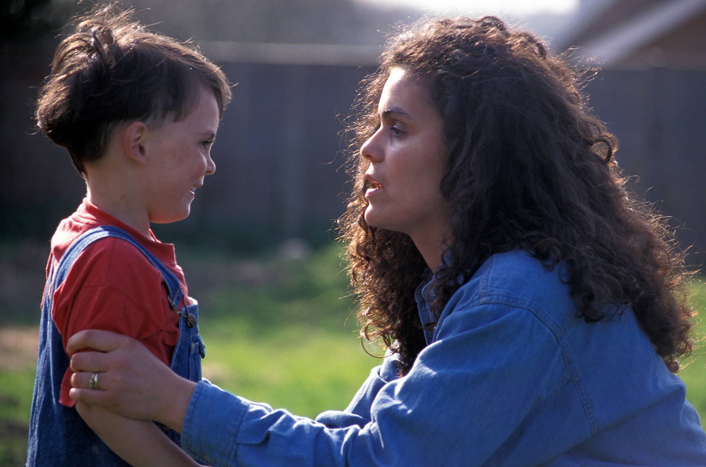
Photo: Angela Hampton Picture Library / Alamy Stock Photo
Notes:
… và trong cách bạn nuôi dạy con cái của bạn.
(Mẹ nói với con)

Slide 59
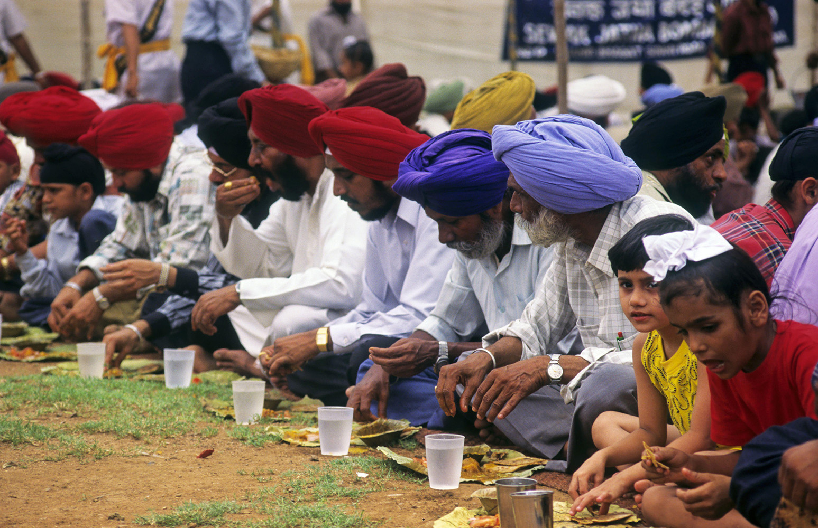
Photo: Dinodia Photos / Alamy Stock Photo
Notes:
Trong cách bạn phục vụ cộng đồng…
(Bếp cộng đồng của người Sikh, Ấn Độ)

Slide 60
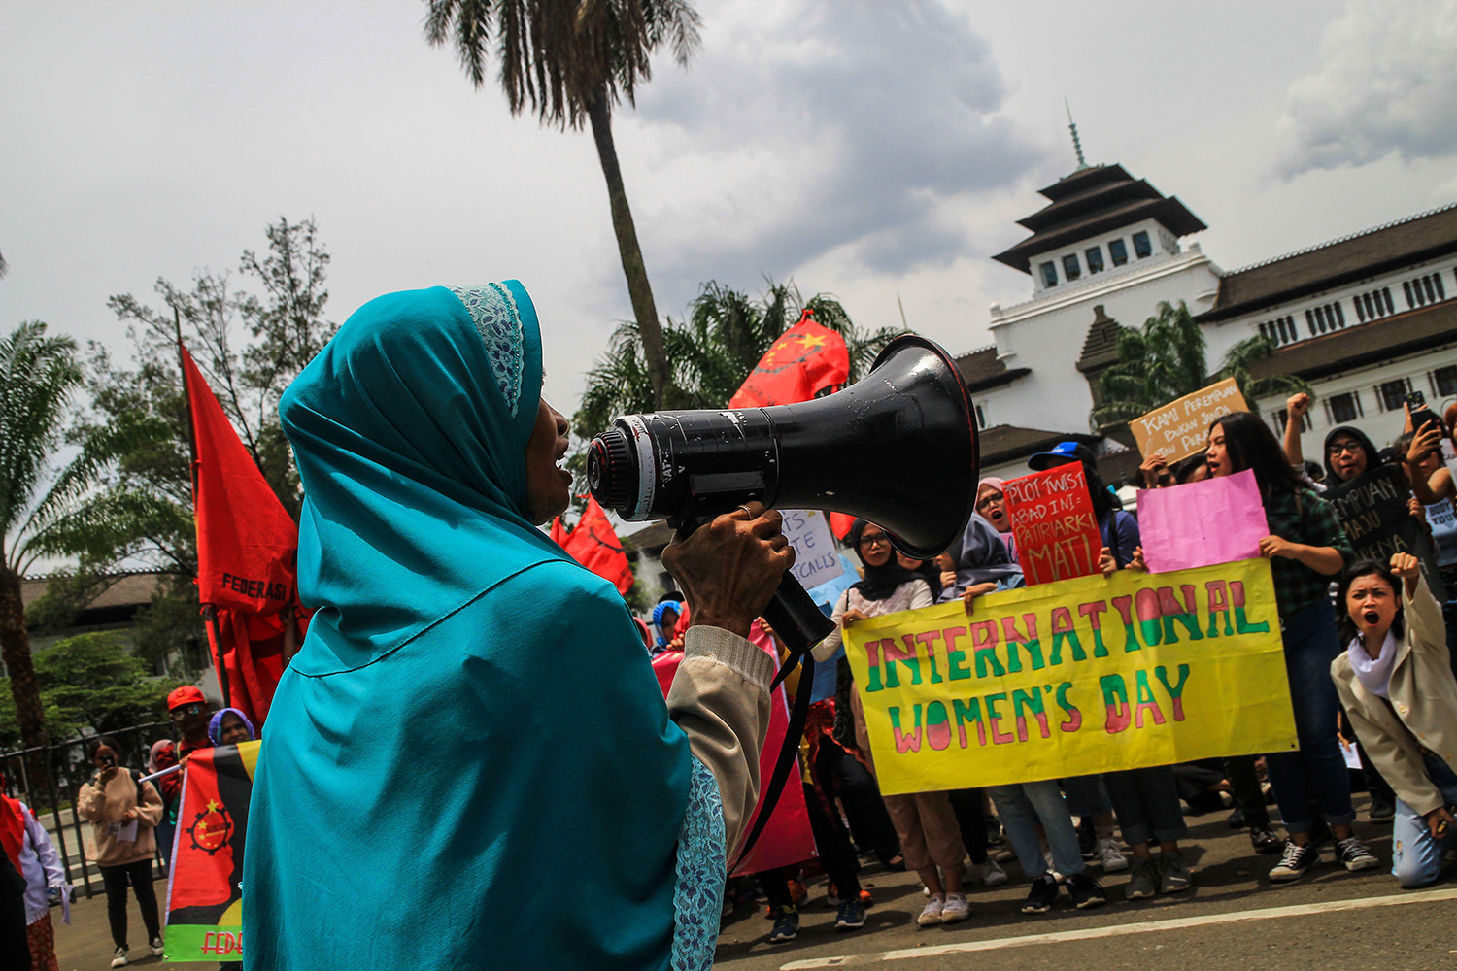
Photo: SOPA Images Limited / Alamy Stock Photo
Notes:
hoặc tham gia vào các vấn đề mà bạn quan tâm trong xã hội.
(Biểu tình vì quyền của phụ nữ, Indonesia)

Slide 61
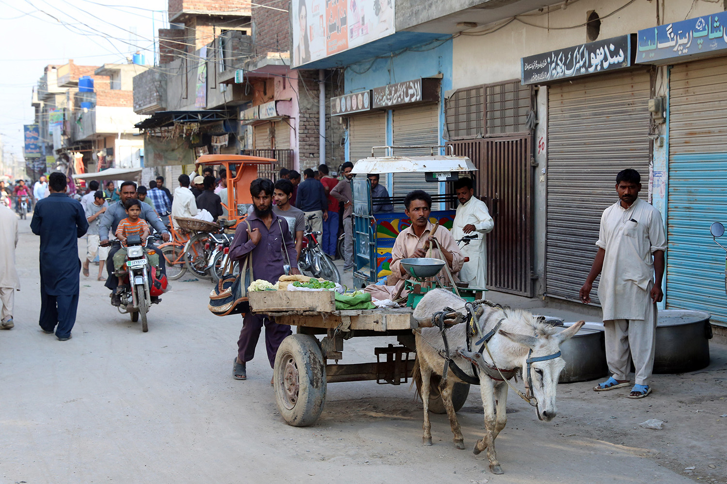
Photo: Friedrich Stark / Alamy Stock Photo
Notes:
Các trang trình bày 61-63 minh họa câu chuyện của Peter, sử dụng trong phần nhận xét kết thúc chuyên đề.
Câu chuyện của Peter, Pakistan
Peter là người giúp tạo nên sự khác biệt cho cộng đồng người theo đạo Thiên Chúa ở Kot Lakhpat, khu vực chủ yếu là người Hồi giáo trong thành phố Lahore, Pakistan. Mỗi buổi sáng, Peter đều xem mục sư đạo Thiên Chúa trên đài truyền hình ở địa phương trình bày buổi lễ. “Tôi không có nhiều thời gian để đọc sách thánh hay tham gia các nhóm nghiên cứu kinh thánh nhưng xem buổi lễ này là một cách tuyệt vời để tôi bắt đầu ngày mới của mình”, anh nói.

Slide 62
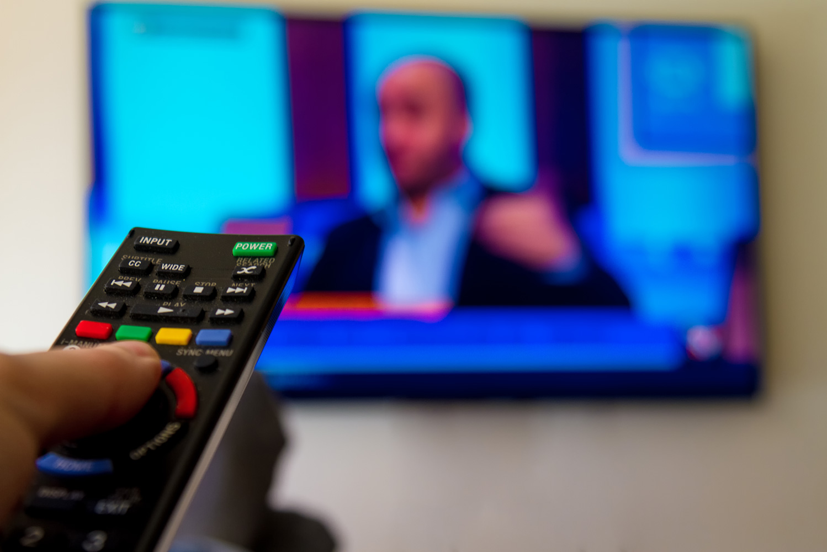
Photo: Simon Mayer
Notes:
Một buổi sáng, kênh truyền hình đạo Thiên Chúa bắt đầu ngừng phát sóng. Lúc đầu, Peter cho rằng kỹ thuật có vấn đề. Khi kênh vẫn chưa phát sóng vào tuần sau, Peter và một nhóm người xem thường xuyên ở khu vực này đã đến gặp mục sư truyền hình, người đó nói với họ rằng kênh đang hoạt động ở các khu vực khác.
Thông qua điều đó, họ phát hiện ra rằng có một vị lãnh đạo Hồi giáo địa phương đã thỏa thuận với kỹ thuật viên về cáp để cắt bỏ kênh truyền hình trong khu vực, bởi vì một giáo dân địa phương Maulvi (học giả tôn giáo) coi đó là truyền đạo Thiên Chúa.
“Bạn có thể tưởng tượng chúng tôi đã ngạc nhiên như thế nào. Chúng tôi sống gần gũi với những người hàng xóm Hồi giáo và chúng tôi không gặp trở ngại nào cả." Peter nói.

Slide 63
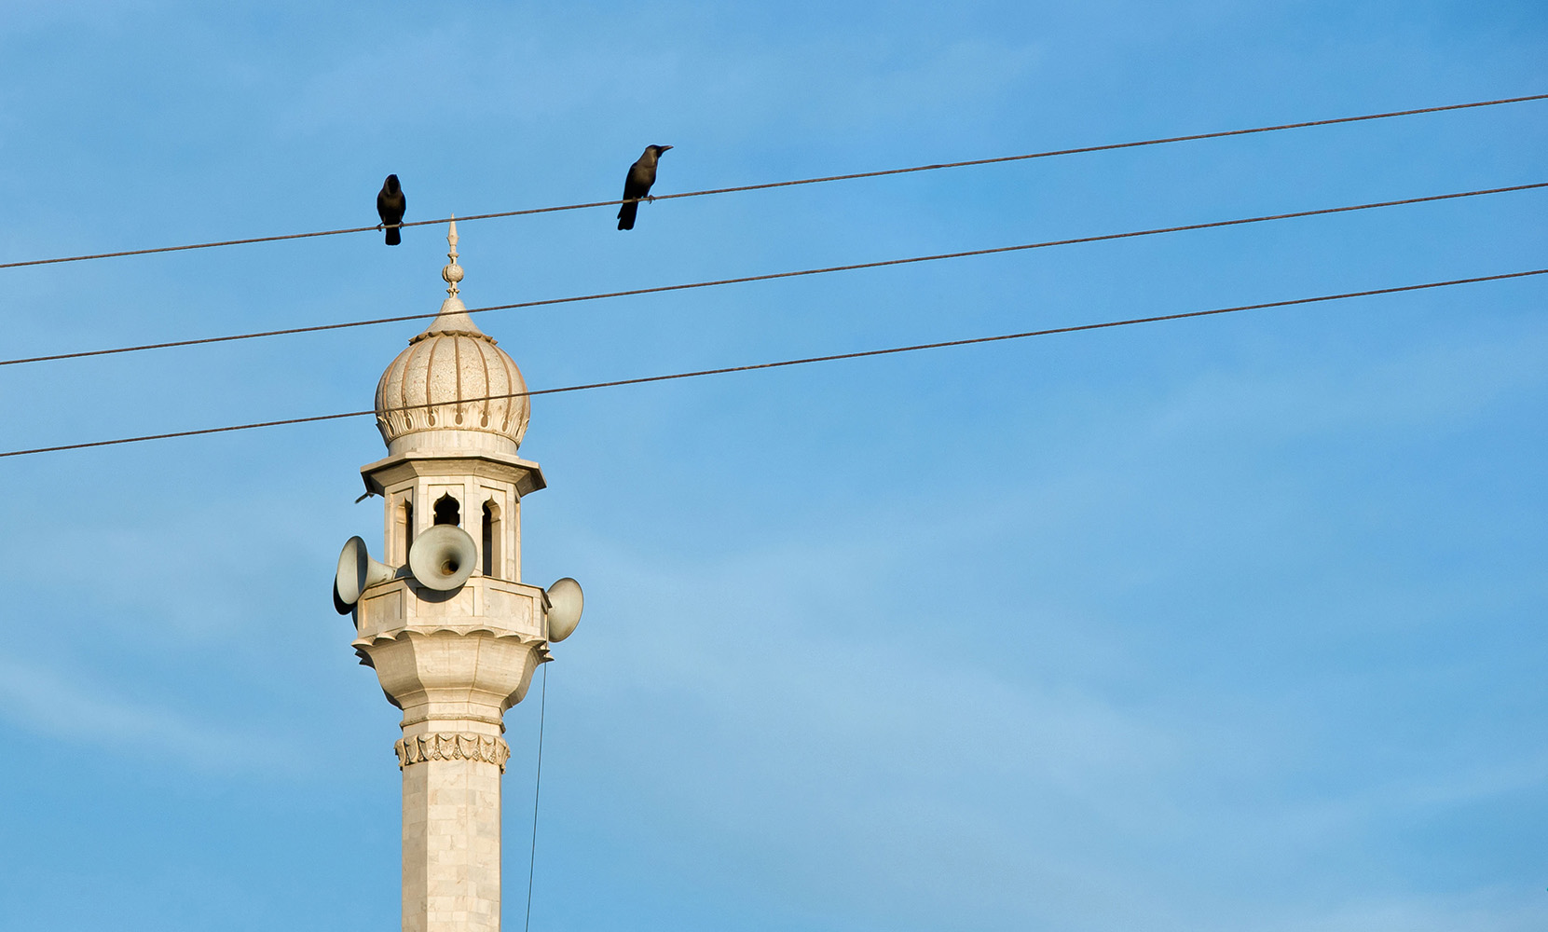
Photo: Agencja Fotograficzna Caro / Alamy Stock Photo
Notes:
Nhóm biết tình hình nhạy cảm, vì thế họ đã liên hệ với một tổ chức đại kết quốc gia để được tư vấn và cung cấp thông tin. Theo lời khuyên, trước tiên họ gặp kỹ thuật viên về cáp. Anh ấy không phản đối việc kết nối truyền hình nhưng anh ấy không thể chống lại người lãnh đạo Hồi giáo. Cả nhóm đã quyết định cần có cuộc đối thoại giữa họ với maulvi.
Một người đại diện nhóm đã cố gắng thuyết phục anh ta cho phép kênh được phát sóng trong hơn ba giờ đồng hồ nhưng không thành công. Ngày hôm sau, người đại diện đã đến gặp và nói với maulvi về quyền con người, quyền tự do tôn giáo và niềm tin cũng như các quyền được Hiến pháp Pakistan tôn trọng đối với mỗi công dân. Sau một ngày suy luận, maulvi cho phép kênh được phát sóng nhưng yêu cầu rằng người theo đạo Thiên Chúa xem phải điều chỉnh âm lượng xuống trong suốt thời gian cầu nguyện của người Hồi giáo để không làm phiền lời cầu nguyện của những người hàng xóm.
"Chúng tôi đã rất vui!" Peter nói: “Mặc dù đây chỉ là chương trình truyền hình đối với một số người, nhưng đó là một phần rất quan trọng trong cuộc sống của những người theo đạo Thiên Chúa như chúng tôi”.

Slide 64

Tốt lắm và chào mừng bạn trở lại!
Chuyên đề kế tiếp:
Nhiều danh tính của chúng ta

